Slide 1

BÁO CÁO Đồ án
Đề tài:
Website bán điện thoại
Notes:
LƯU Ý:
Để thay đổi hình ảnh trên trang chiếu này, hãy chọn ảnh, rồi xóa ảnh đi. Sau đó bấm vào biểu tượng Ảnh trong chỗ dành sẵn để chèn hình ảnh riêng của bạn.

Slide 2
Thành viên:
Họ Và Tên | Chức Vụ
Đỗ Đăng Hòa | Nhóm trưởng
Lê Hữu Trung | Thành Viên
Lê Thành Đạt | Thành Viên
Nguyễn Ngọc Gia Huy | Thành Viên

Slide 3
Giới thiệu website < A. Đạt >
Website bán hàng điện thoại A ĐẠT là một website mua sắm trực tiếp (online), giúp bạn không phải lo lắng về điều kiện thời tiết và giao thông.
Chính vì thế chỉ mua sắm online càng trở nên quan trọng và cần thiết, chỉ cần 1 cú click thì họ có thể có được sản phẩm mà mình mong muốn.
Sau khi vào website bán hàng điện thoại A ĐẠT, chọn sản phẩm, chỉ cần đặt hàng (order) người bán sẽ mang sản phẩm đến tận nhà bạn. Mua sắm online cho phép mua hàng bất cứ khi nào bạn muốn. Các cửa hàng trên mạng không bao giờ đóng cửa, có thể mua sắm 24/24 giờ và 7 ngày trong tuần. Mua sắm ở các chợ, trung tâm thương mại hay cửa hàng rất khó để bạn có thể so sánh đặc điểm và giá của sản phẩm với nhau.

Slide 4
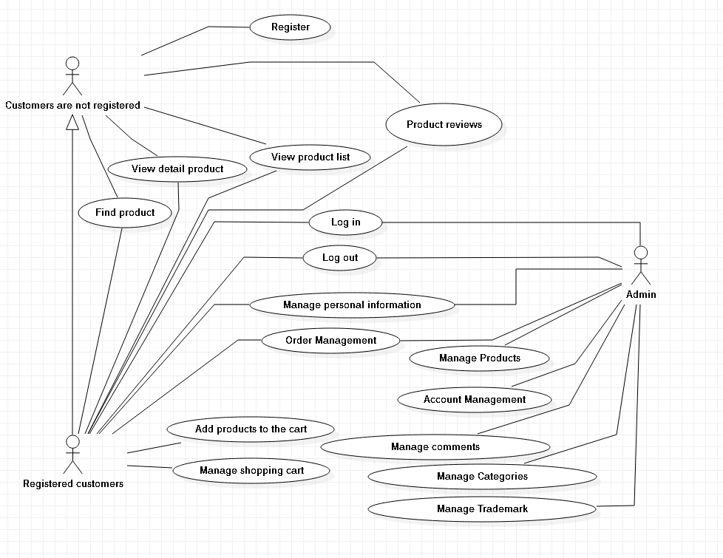
Mô hình Use Case website < A. Đạt >

Slide 5
Tên | Mô tả
Login | Admin và khách hàng dùng để đăng nhập vào website. Tài khoản admin được cấp quyền quản trị để quản lý website.
Logout | Dùng để đăng xuất khi muốn rời khỏi website
Register | Khách hàng dùng để đăng ký khi chưa có tài khoản
Product reviews | Khách hàng có thể đánh giá sản phẩm và khách hàng chỉ được đánh giá khi đã đăng nhập website
View product list | Khách hàng đã đăng ký và chưa đăng ký đều có thể xem được các danh sách sản phẩm của website
View detail product | Khách hàng đã đăng ký và chưa đăng ký đều có thể xem được chi tiết sản phẩm
Find product | Khách hàng đã đăng ký và chưa đăng ký đều có thể tìm kiếm sản phẩm mà mình mong muốn
Manage person information | Thông tin cá nhân chỉ được xem bởi khách hàng đã đăng ký và admin. Và có thể thay đổi thông tin của mình
Order management | Admin quản lý trạng thái của đơn đặt hàng của khách hàng(Vd: đã giao hoặc chưa giao)

Slide 6
Manage products | Admin có thể xem và quản lý sản phẩm gồm thêm, xóa, sửa sản phẩm
Account management | Admin có thể xem và quản lý các tài khoản của khách hàng gồm thêm, xóa, sửa khách hàng
Manage comment | Admin có thể xem và quản lý binh luận gồm xóa binh luận
Manage categories | Admin có thể xem và quản lý loại sản phẩm gồm thêm, xóa, sửa loại sản phẩm
Manage trademark | Admin có thể xem và quản lý hãng sản phẩm gồm thêm, xóa, sửa hãng sản phẩm
Add product to the cart | Khách hàng đã đăng ký có thể thêm sản phẩm minh muốn vào giỏ hàng
Manage shopping cart | Khách hàng đã đăng ký có thể quản lý giỏ hàng của minh gồm cập nhật số lượng hay xóa sản phẩm

Slide 7
Mô tả CSDL
User( id, name, password, email, gender, level, address, phone, created_at, update_at)
Lưu trữ thông tin của người dung: Tên ,Email,Mật khẩu,Cấp Độ Người dung,số điện thoại
Trademarks( id, name, categogy_id, created_at, updated_at)
Lưu trữ thông tin của thương hiệu: tên thương hiệu, loại sản phần
Categories( id, name, created_at, updated_at)
Lưu trữ thông tin loại sản phần: Tên loại sản phẩm
Products( id, name, detail, purchases, highlights, quatity, price, price_sale, color, image, trademark_id, user_id, created_at, updated_at)
Lưu trữ thông tin của sản phâm : Tên sản phần, thông tin chi tiết,sản phẩm nổi bật hay không, màu sắc, ảnh, mã thương hiệu ,người dung đã thêm.

Slide 8
Mô tả CSDL
Product_Image(id,Image,Product Id ,created_at, updated_at)
Lưu trữ hình ảnh của sản phẩm: tên hình,mã sản phẩm
Comments( comment_id, idUser, idProduct, comment, created_at, updated_at)
Lưu trữ thông tin của thương hiệu:Người Dùng đã comment, sản phẩm đã comment, thời gian tạo
Orders( id, purchase_date, total_price, detail , status, user_id, name, email, phone, address, created_at, updated_at)
Lưu trữ thông tin của Đơn Hàng: Ngày đặt, tổng tiền, thông tin thêm, trạng thái , mã người dung, tên người dùung , email , địa chỉ, số điện thoại, thời gian đặt
Orders_Detail( id, price, quanty, order_id, product_id)
Lưu trữ thông tin chi tiết của Đơn Hàng: Đơn giá , số lượng , mã đơn hàng

Slide 9
Phân công công việc :
ID | Công việc |  | Tên thành viên | Mức độ hoàn thành | Tình trạng
1 | Admin | Log in | Hòa | 100% | Đã xong
2 |  | Log out | Hòa | 100% | Đã xong
3 |  | Manage personal information | Trung | 100% | Đã xong
4 |  | Account Management | Trung | 100% | Đã xong
5 |  | Manage product | Trung | 100% | Đã xong
6 |  | Order Management | Huy | 100% | Đã xong
7 |  | Manage comments and feedback | Trung | 100% | Đã xong
8 |  | Create, Delete, Update product | Huy | 100% | Đã xong
9 |  | Create, Delete, Update truemark | Đạt | 100% | Đã xong
10 |  | Create, Delete, Update categories | Đạt | 100% | Đã xong
1 | Customers are not registered | Register | Hòa | 100% | Đã xong
2 |  | View product list | Trung | 100% | Đã xong
3 |  | Find product | Hòa | 100% | Đã xong
4 |  | View detail product | Hòa | 100% | Đã xong
5 |  | View truemark list | Đạt | 100% | Đã xong
6 |  | View categories list | Huy | 100% | Đã xong
7 |  | Product reviews | Đạt | 100% | Đã xong
1 | Registered customers | Log in | Huy | 100% | Đã xong
2 |  | Log out | Huy | 100% | Đã xong
3 |  | Manage personal information | Hòa | 100% | Đã xong
4 |  | Add products to the cart | Trung | 100% | Đã xong
5 |  | Manage shopping cart | Hòa | 100% | Đã xong
6 |  | Order Management | Trung | 100% | Đã xong
7 |  | Product reviews | Đạt | 100% | Đã xong
1 | Báo cáo | Chương 1, Chương 3 | Đạt | 100% | Đã xong
2
3 |  | Chương 2 | Huy | 100% | Đã xong
4

Slide 10
Người dùng chưa đăng ký
Notes:
LƯU Ý:
Để thay đổi hình ảnh trên trang chiếu này, hãy chọn ảnh, rồi xóa ảnh đi. Sau đó bấm vào biểu tượng Ảnh trong chỗ dành sẵn để chèn hình ảnh riêng của bạn.

Slide 11
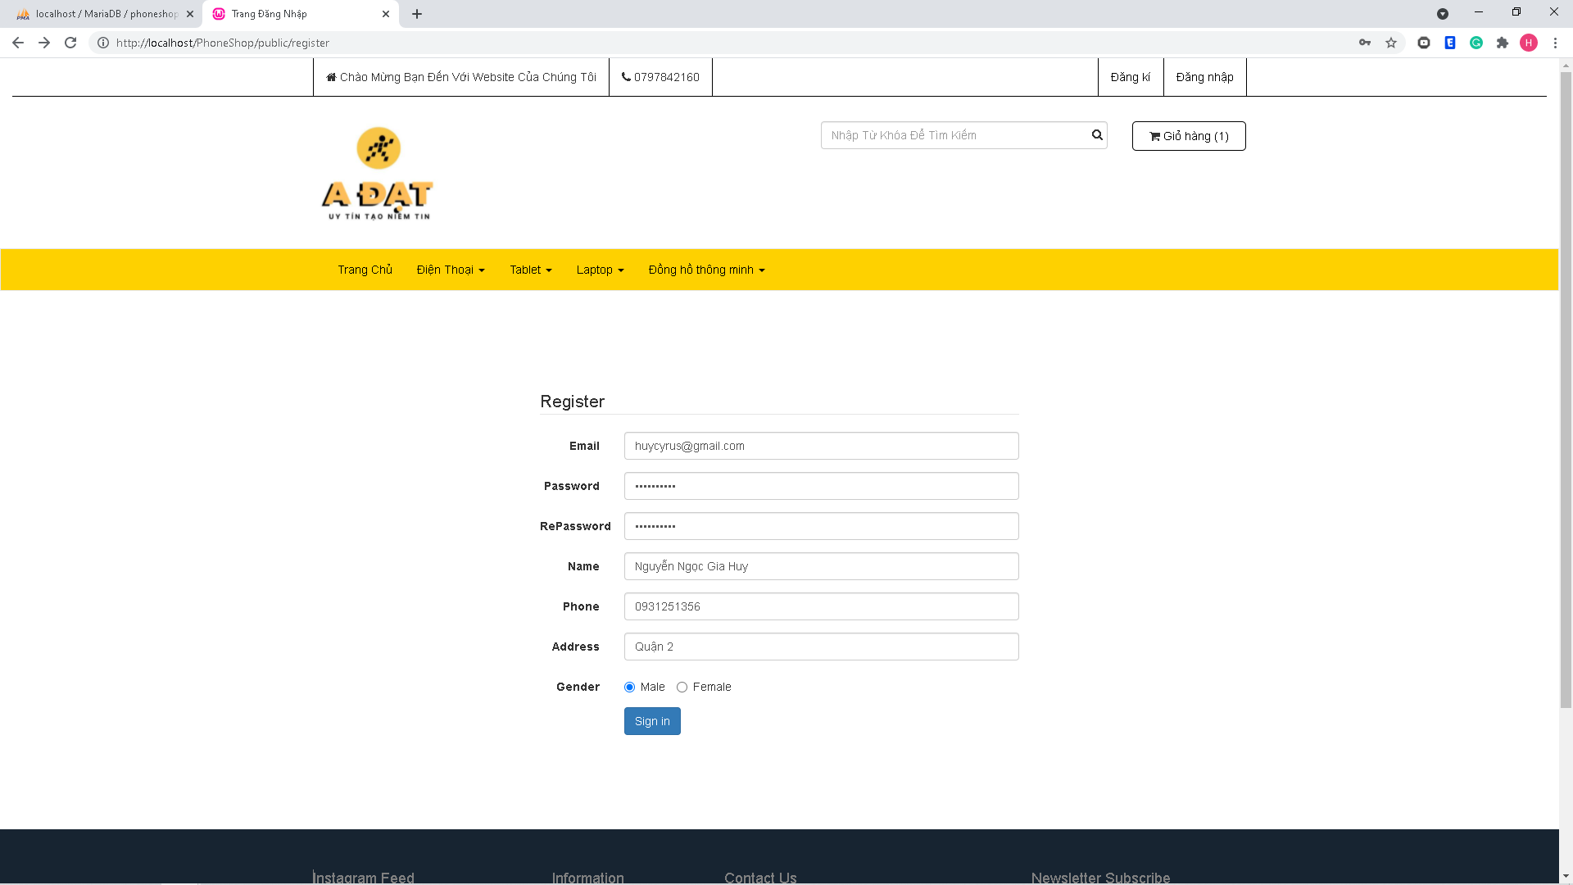
Đăng ký
Mô tả: Khi người dùng không có tài khoản thì có thể đăng ký để có tài khoản để đăng nhập vào website. Để đăng ký người dùng phải vào trang đăng ký và nhập đủ các trường để đăng ký thành công.

Slide 12
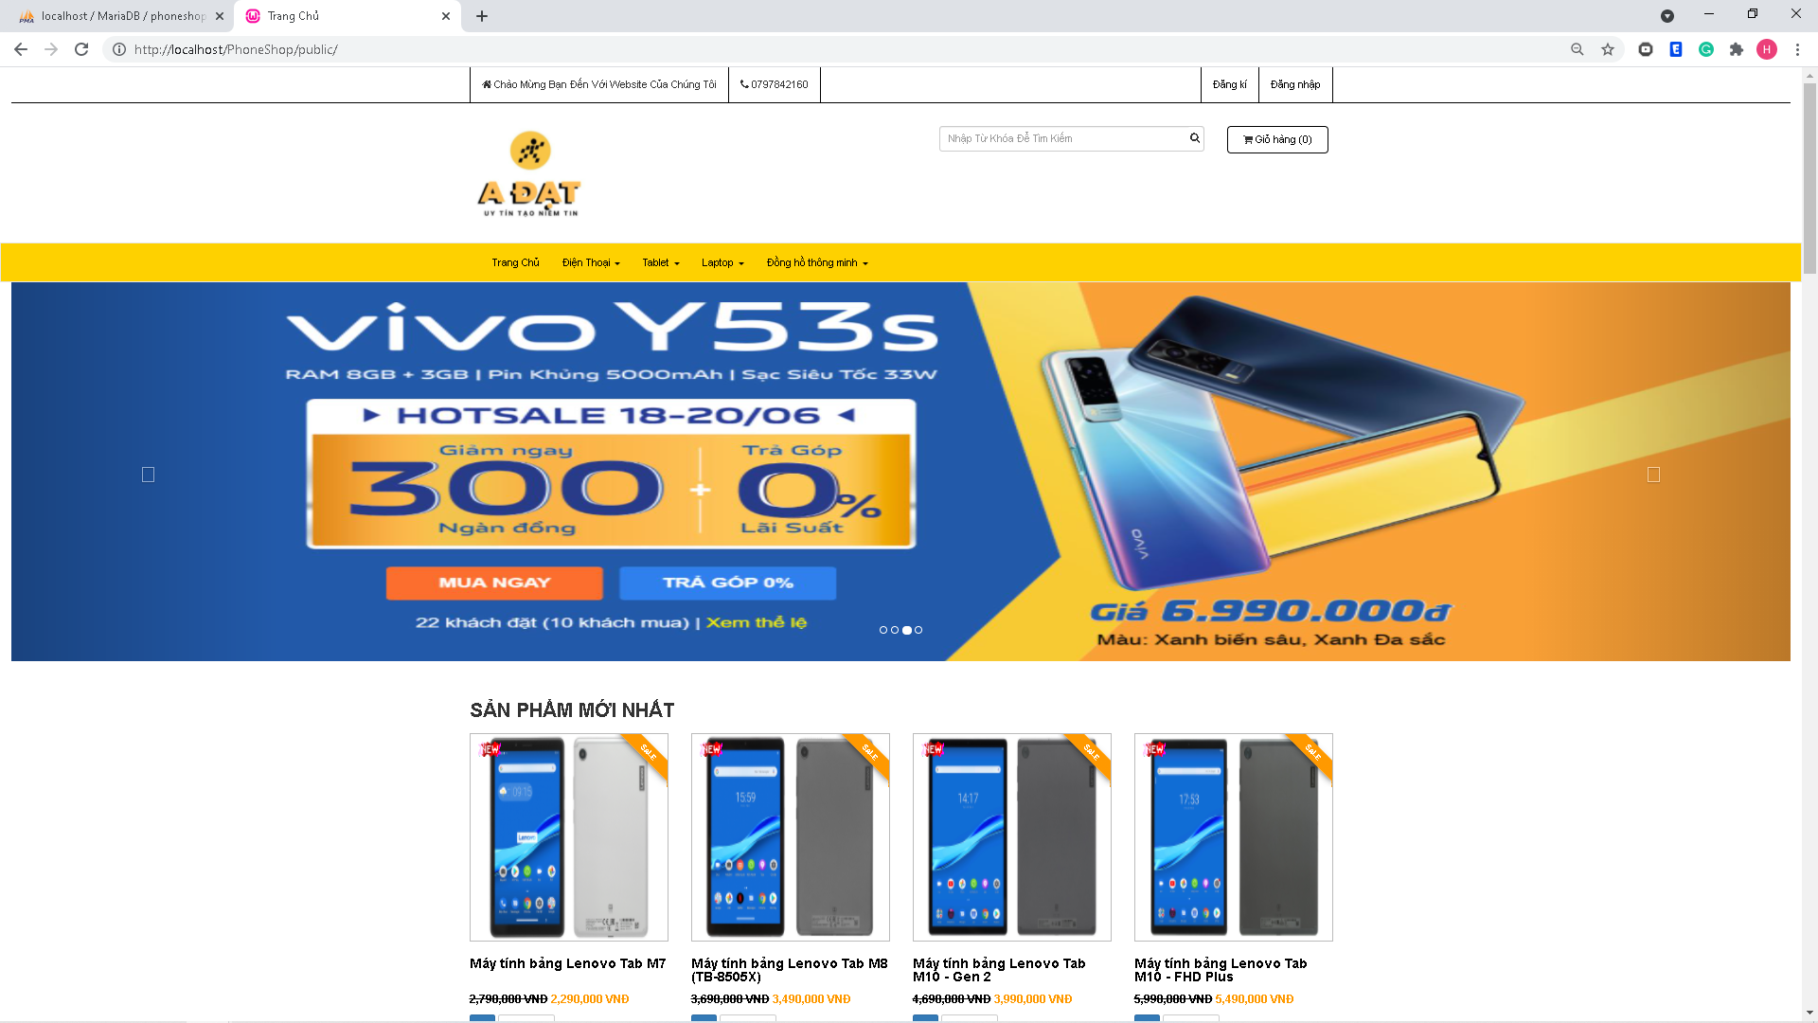
Xem danh sách sản phẩm
Mô tả: Người dùng có thể xem các sản phẩm (Vd: điện thoại, laptop, linh kiện,…)

Slide 13
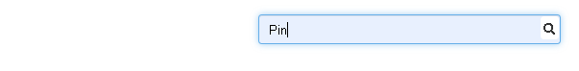
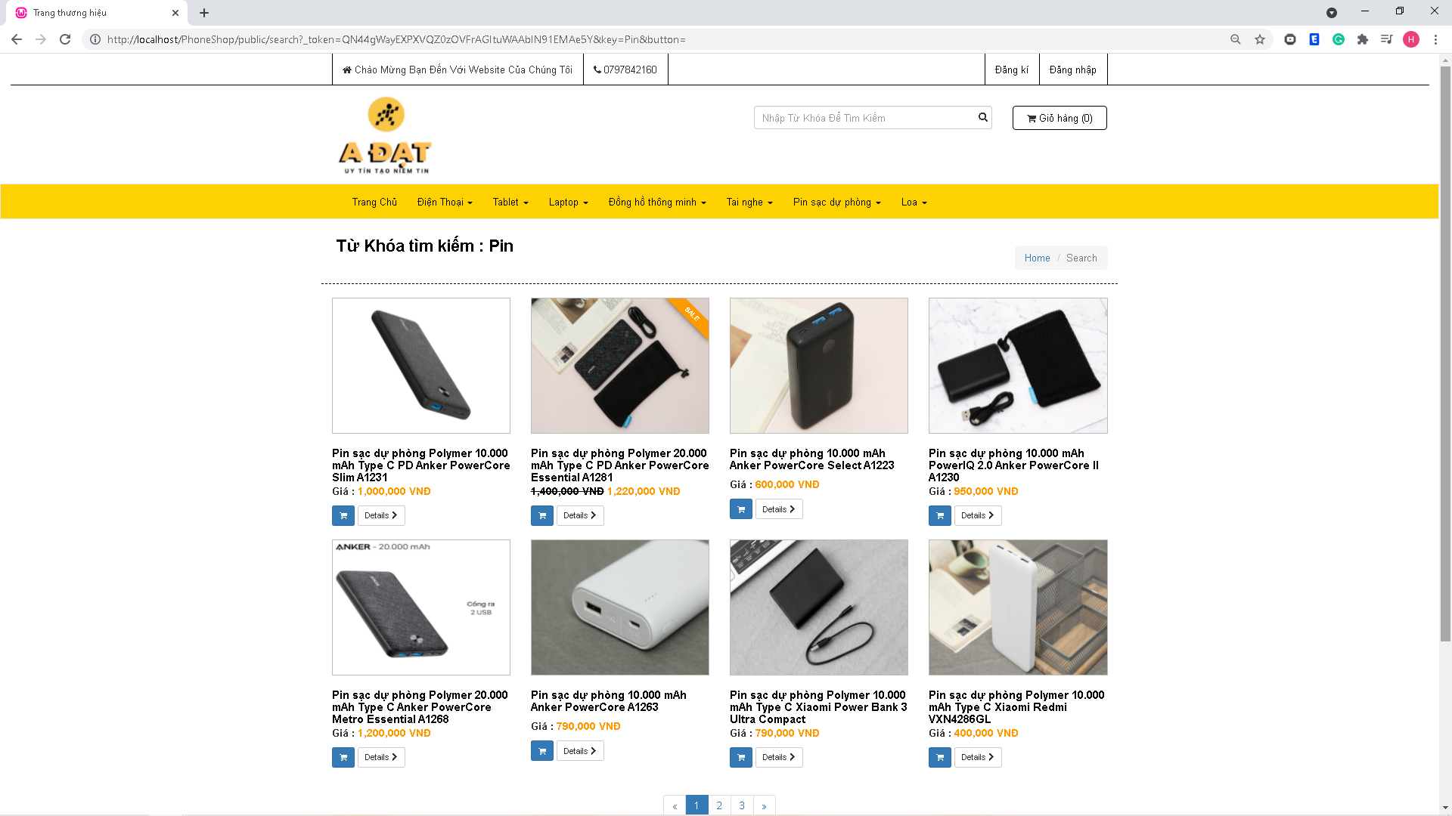
Tìm sản phẩm
Mô tả: Người dùng có thể tìm sản phẩm mà mình muốn .

Slide 14
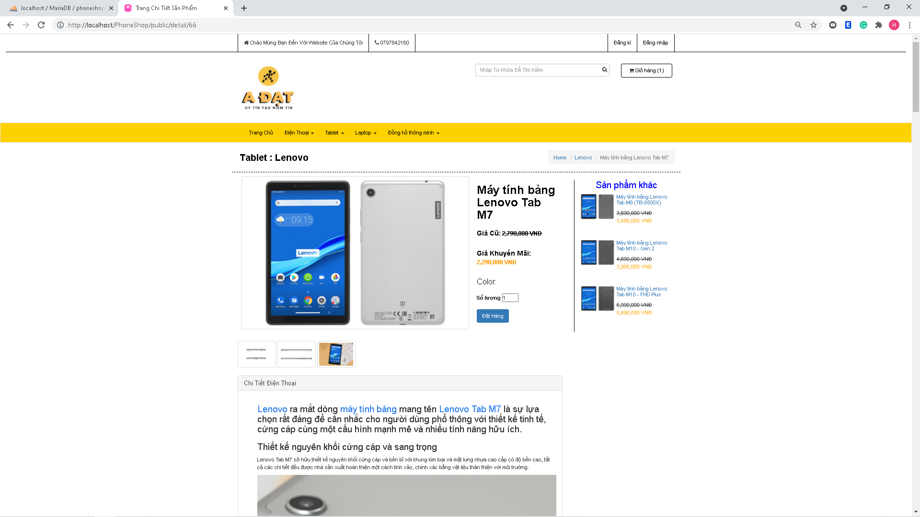
Xem chi tiết sản phẩm
Mô tả: Người dùng khi chọn vào một sản phẩm nào đó thì có thể xem được các thông tin chi tiết của sản phẩm (Vd: Mã hàng, tên, số tiền, thông số kỹ thuật, …)

Slide 15
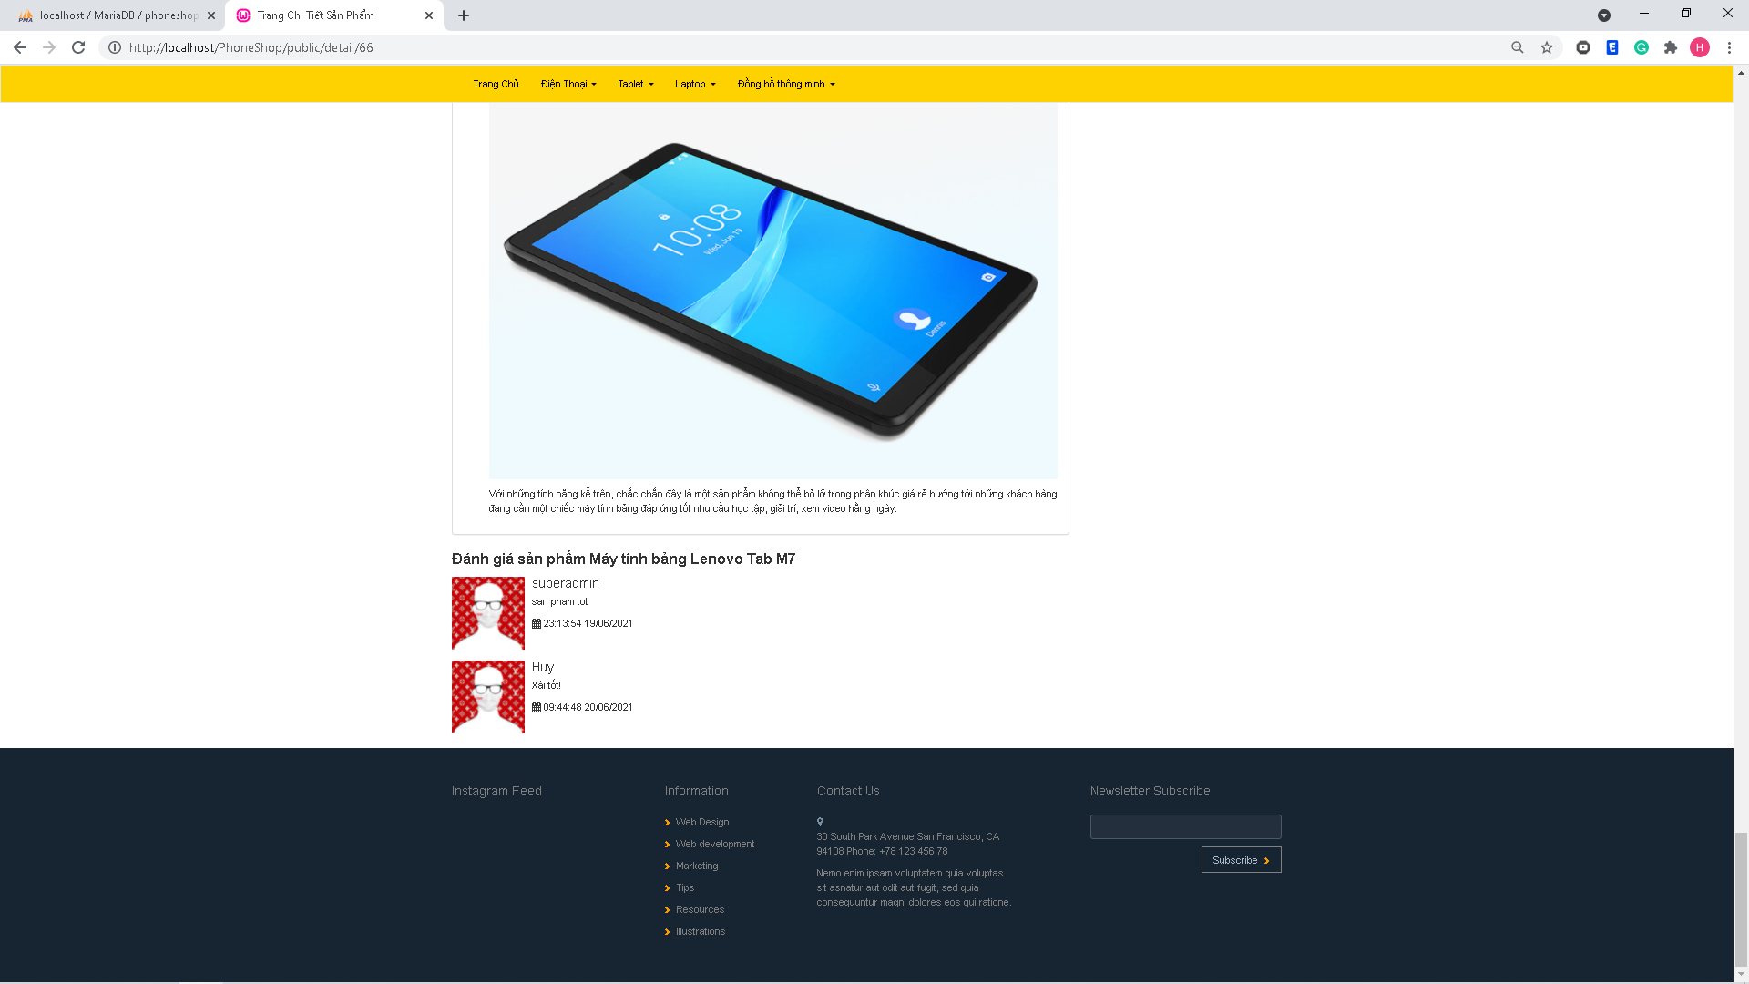
Xem đánh giá sản phẩm
Mô tả: Người dùng có thể xem được đánh giá của sản phẩm nhưng không được đánh giá bởi vì chưa đăng nhập.

Slide 16
Người dùng đã đăng ký
Notes:
LƯU Ý:
Để thay đổi hình ảnh trên trang chiếu này, hãy chọn ảnh, rồi xóa ảnh đi. Sau đó bấm vào biểu tượng Ảnh trong chỗ dành sẵn để chèn hình ảnh riêng của bạn.

Slide 17
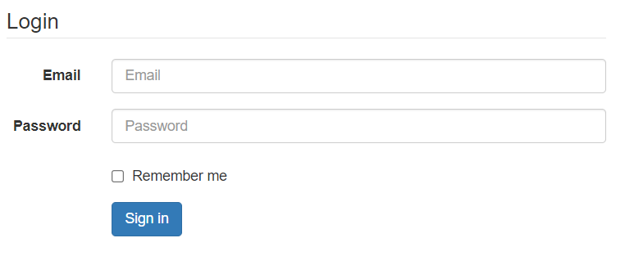
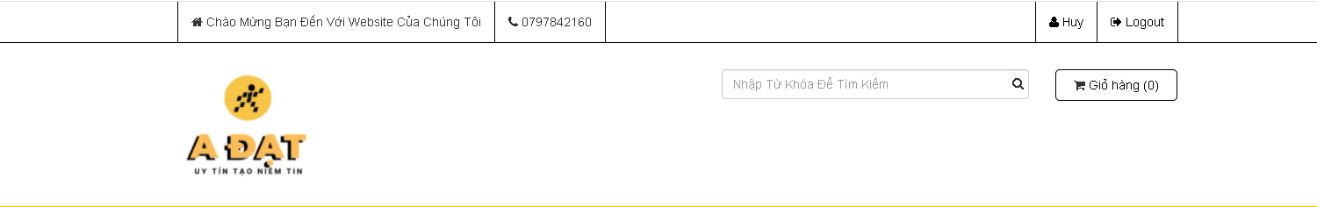
Đăng nhập
Mô tả: Người dùng có thể đăng nhập tài khoản vào website để mua hàng hoặc có thể đánh giá sản phẩm. Khi nhập đủ và đúng user và pass thì mới đăng nhập được còn nhập sai 1 trong 2 trường thì sẽ đăng nhập thất bại.

Slide 18
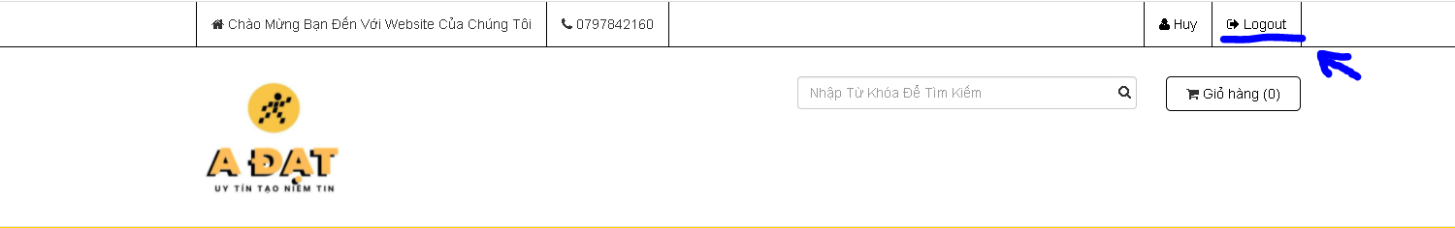
Đăng xuất
Mô tả: Người dùng có thể đăng xuất tài khoản khi không muốn dùng website nữa.

Slide 19
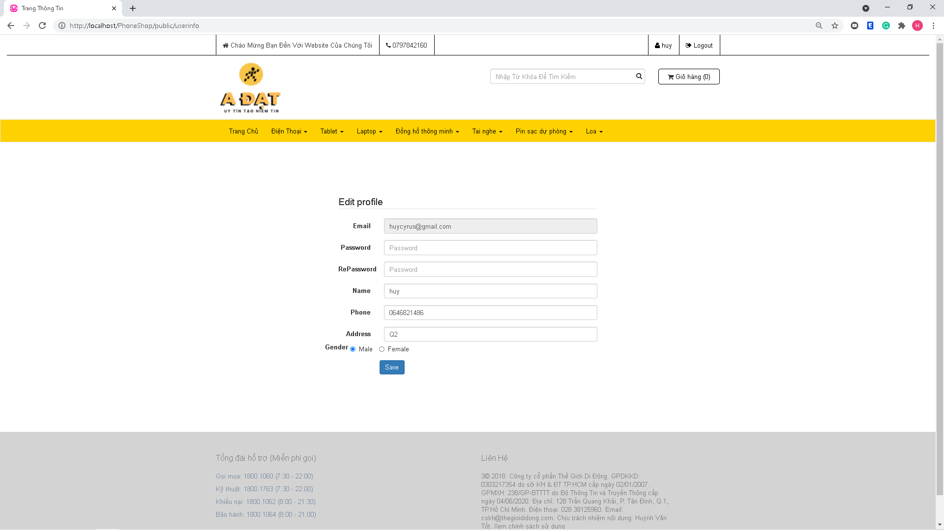
Quản lý thông tin cá nhân
Mô tả: Người dùng có thể xem được thông tin cá nhân của tài khoản người dùng như tên, email, …

Slide 20

Xem danh sách sản phẩm
Mô tả: Người dùng có thể xem các sản phẩm (Vd: điện thoại, laptop, linh kiện,…).

Slide 21

Xem chi tiết sản phẩm
Mô tả: Người dùng khi chọn vào một sản phẩm nào đó thì có thể xem được các thông tin chi tiết của sản phẩm (Vd: Mã hàng, tên, số tiền, thông số kỹ thuật, …)

Slide 22
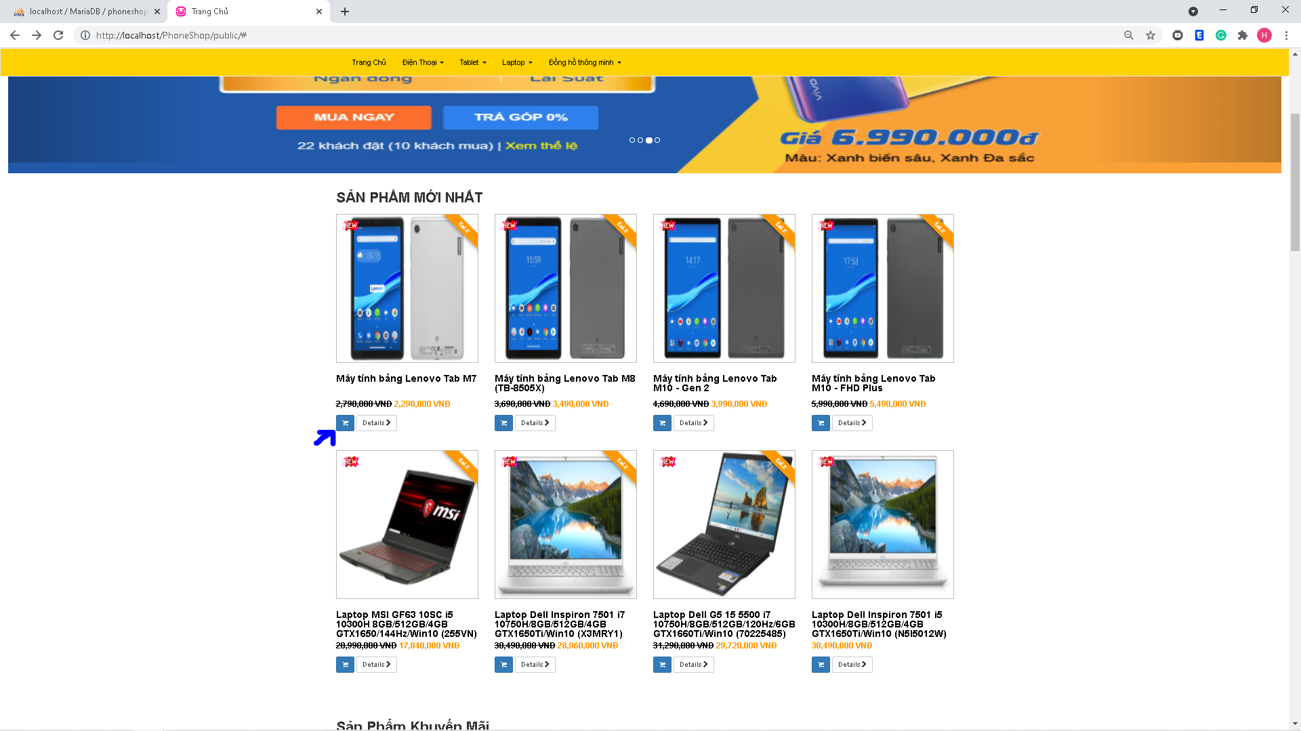
Thêm sản phẩm vào giỏ hàng
Mô tả: Người dùng khi chọn mua sản phẩm nào đó thì sản phẩm sẽ chuyển vào giỏ hàng.

Slide 23
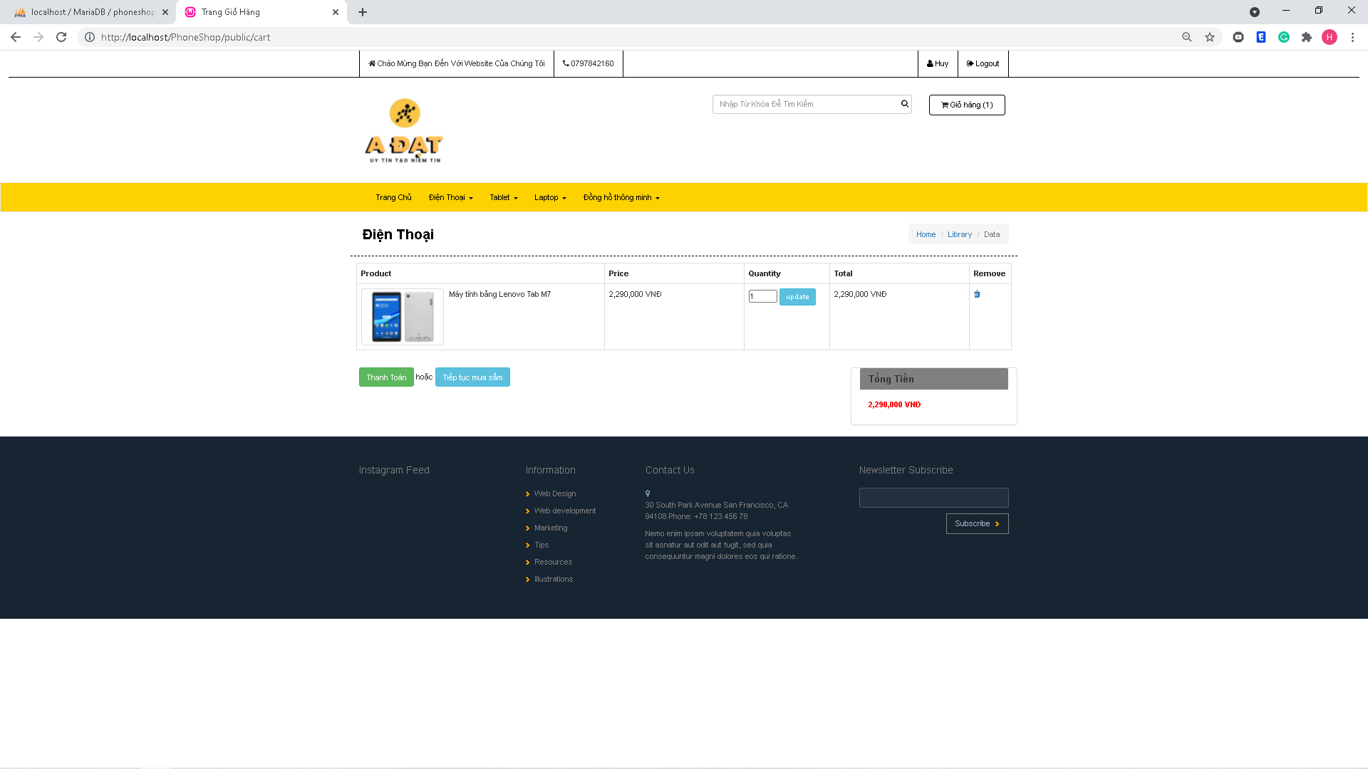
Quản lý giỏ hàng
Mô tả: Người dùng có thể xem giỏ hàng của mình có gì, có thể bỏ sản phẩm mình đã chọn khi không muốn mua nữa hoặc là cập nhật số lượng mua sản phẩm

Slide 24
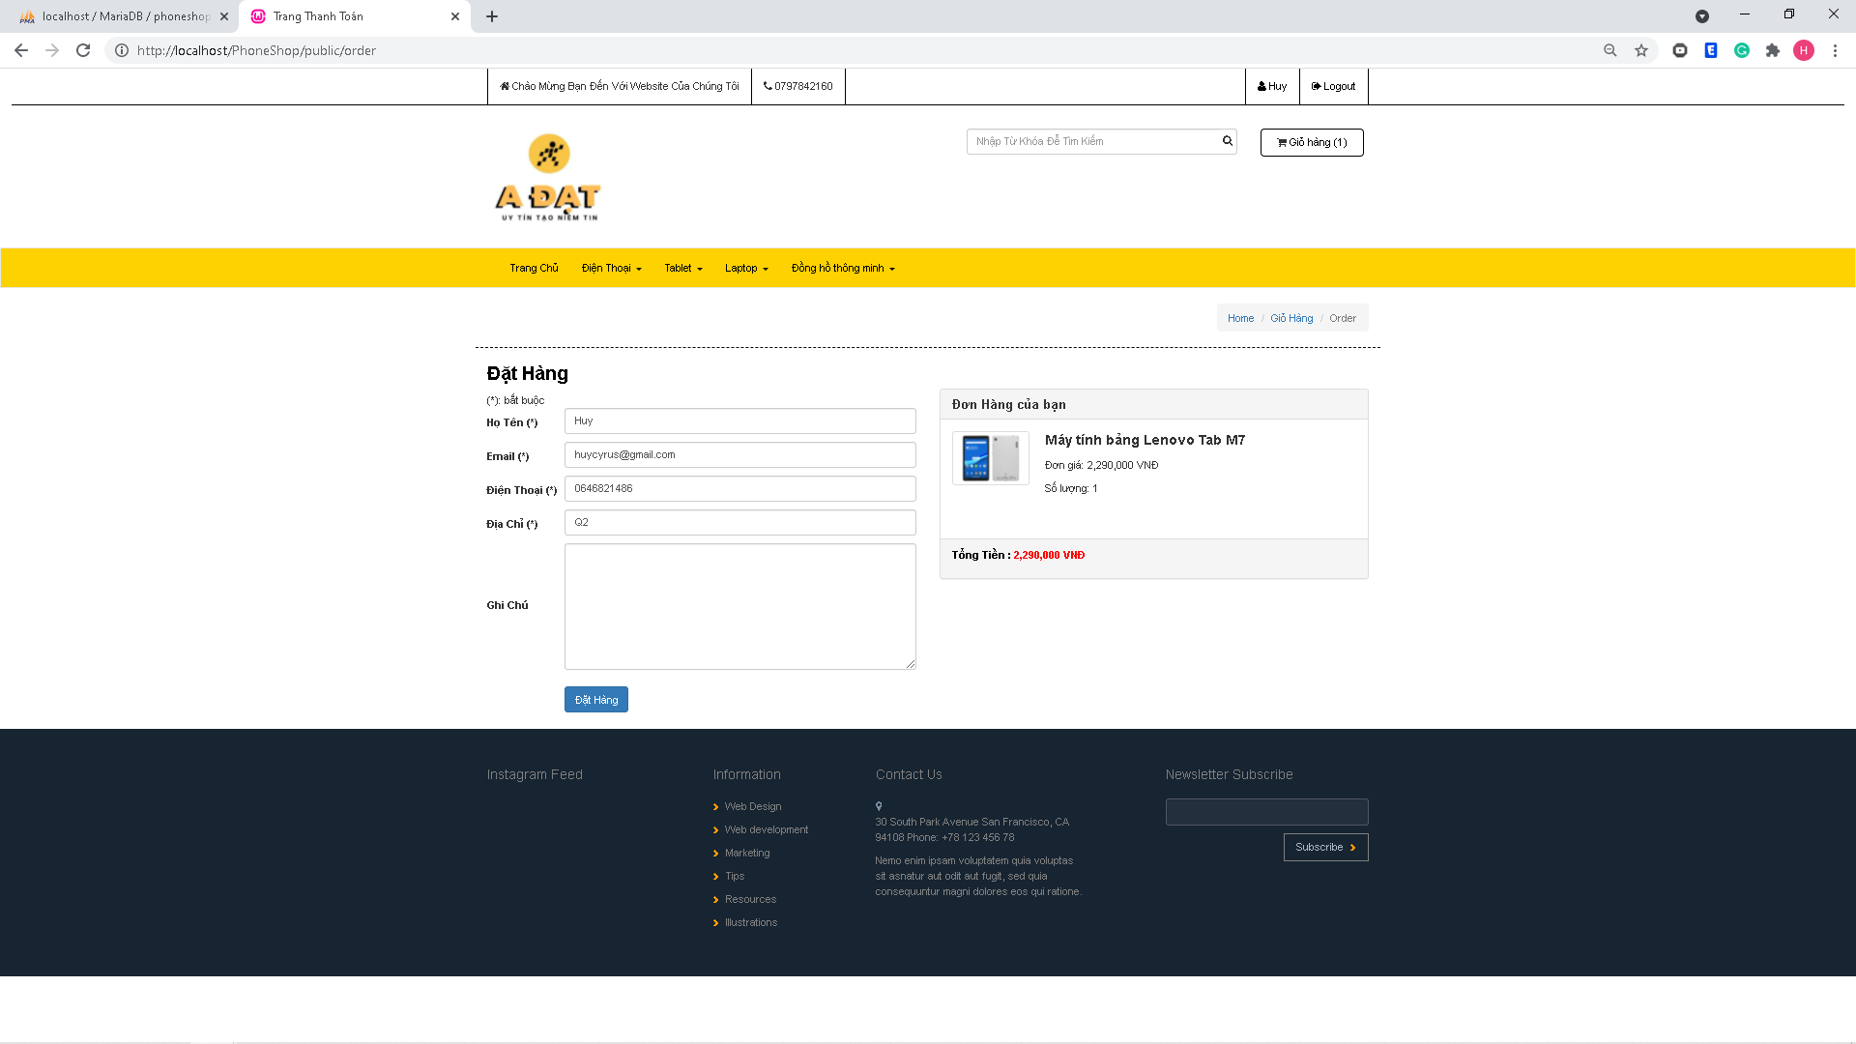
Đặt hàng
Mô tả: Người dùng có thể đặt hàng mình đã mua.

Slide 25
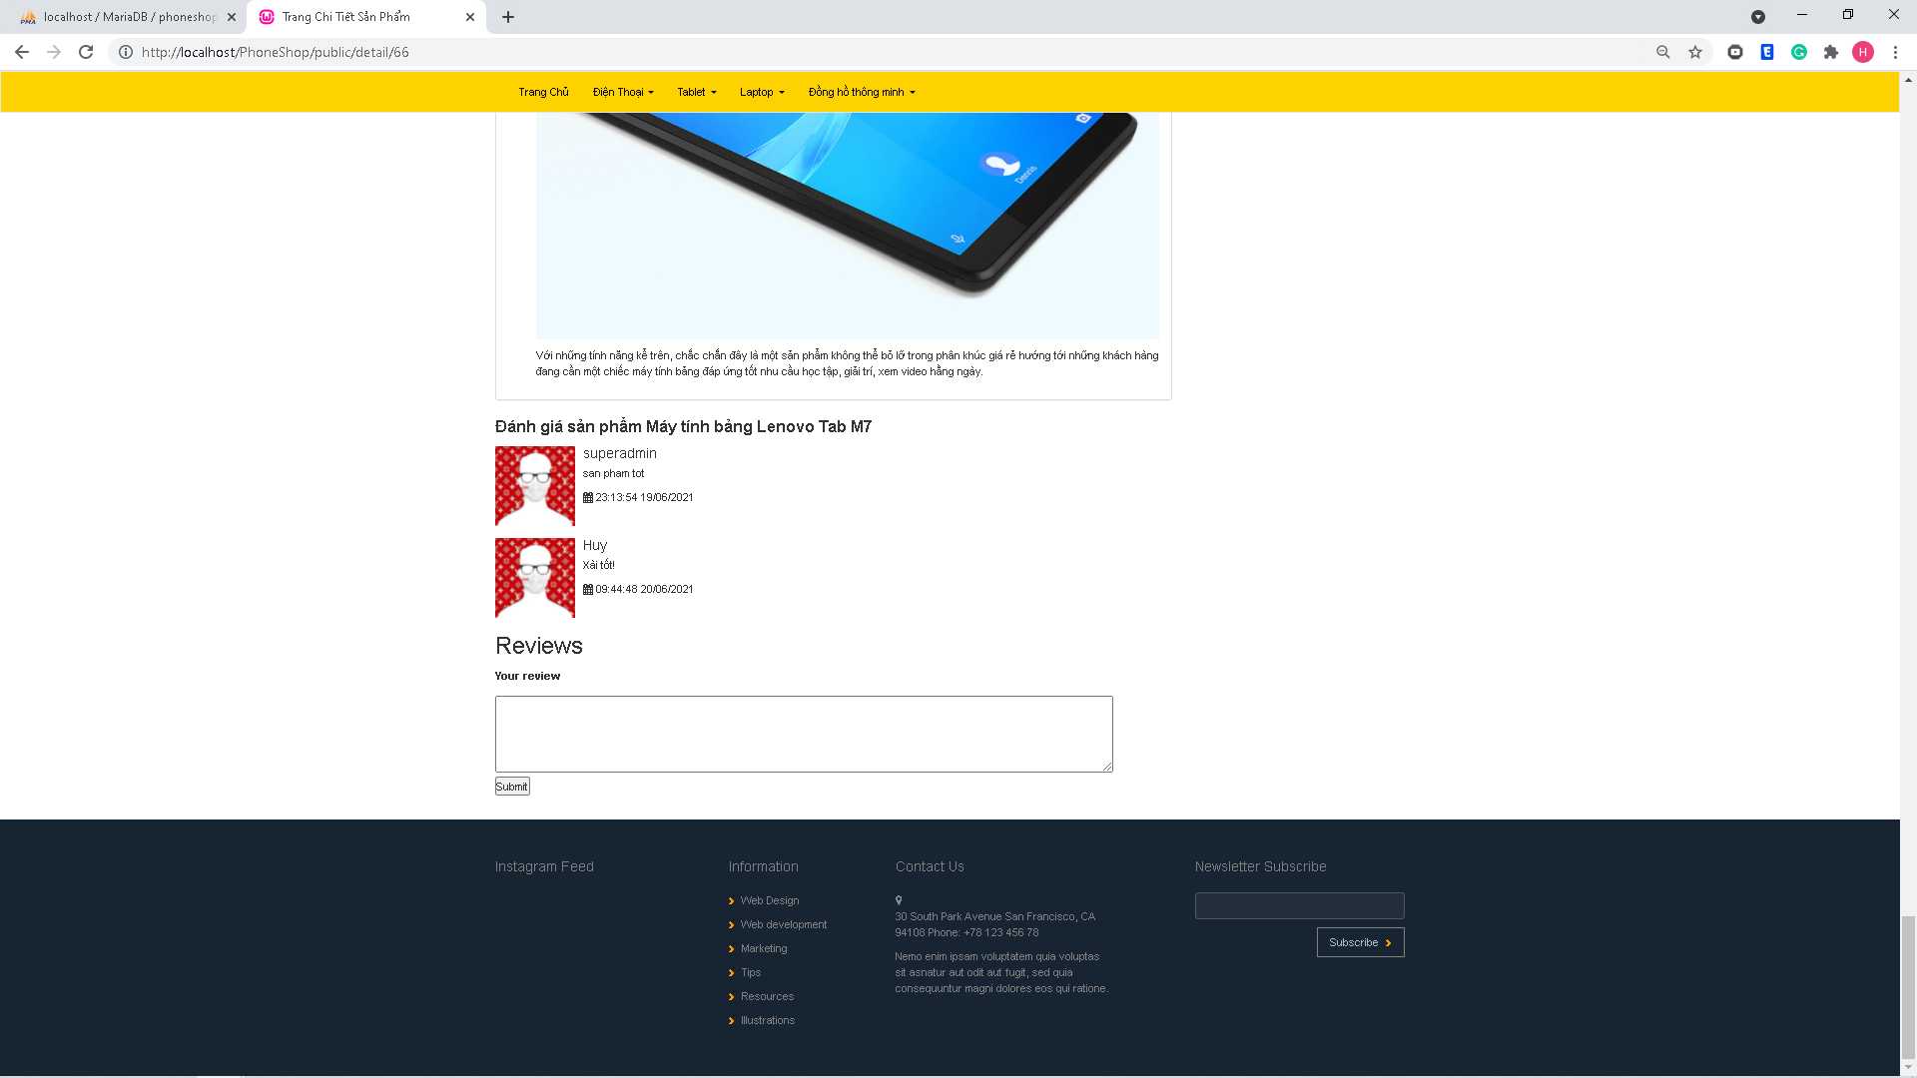
Xem và đánh giá sản phẩm
Mô tả: Người dùng có thể xem và đánh giá sản phẩm.

Slide 26
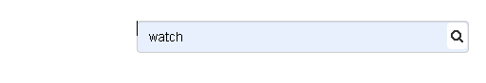
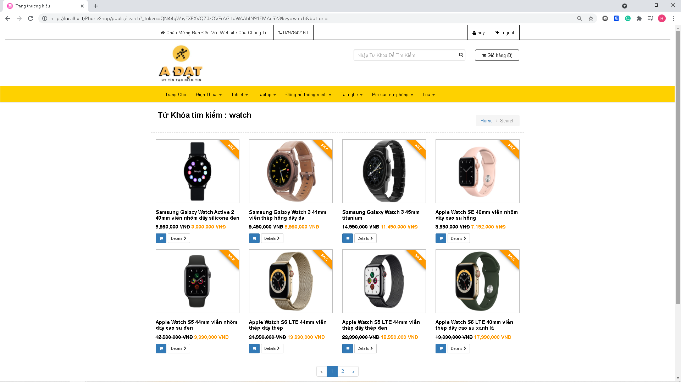
Tìm sản phẩm
Mô tả: Người dùng có thể tìm sản phẩm mà mình muốn .

Slide 27
Chức năng quản trị
Notes:
LƯU Ý:
Để thay đổi hình ảnh trên trang chiếu này, hãy chọn ảnh, rồi xóa ảnh đi. Sau đó bấm vào biểu tượng Ảnh trong chỗ dành sẵn để chèn hình ảnh riêng của bạn.

Slide 28
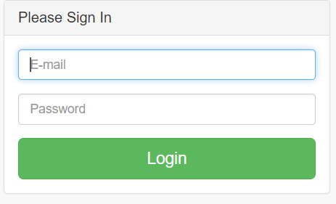
Đăng nhập
Mô tả: Admin có thể đăng nhập tài khoản vào website để quản lí các sản phẩm hay các tài khoản. Khi nhập đủ và đúng user và pass thì mới đăng nhập được còn nhập sai 1 trong 2 trường thì sẽ đăng nhập thất bại.

Slide 29
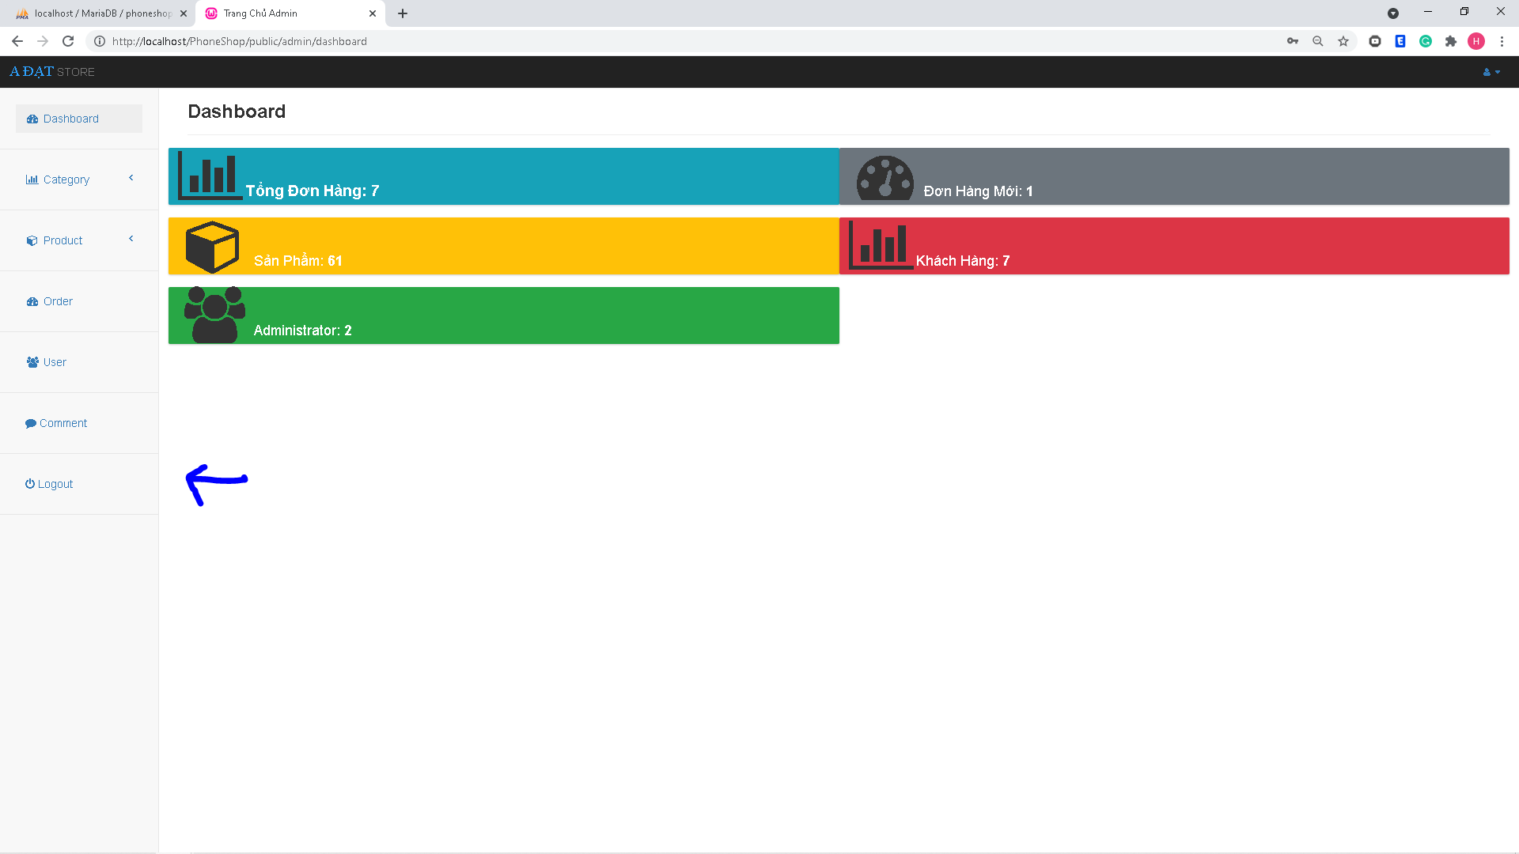
Đăng xuất
Mô tả: Admin có thể đăng xuất tài khoản khi ko muốn dùng website nữa.

Slide 30
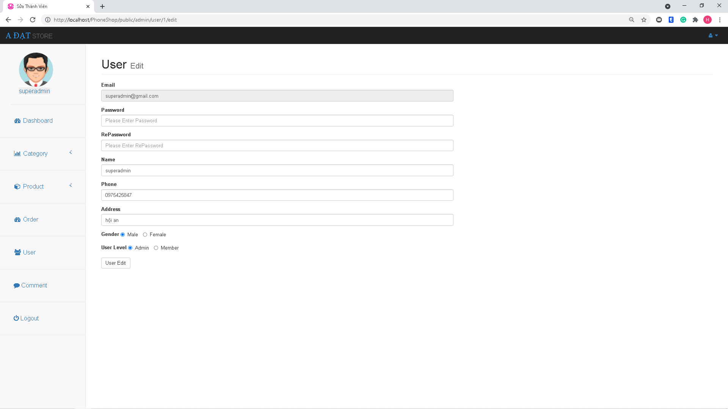
Quản lý thông tin cá nhân
Mô tả: Admin có thể xem được thông tin cá nhân của tài khoản admin như tên, email, …

Slide 31
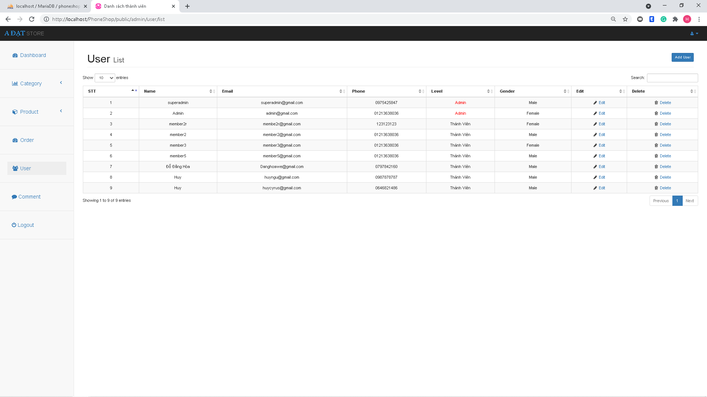
Quản lý tài khoản
Mô tả: Admin có thể xem và quản lí các tài khoản của người dùng để biết được các trạng thái của người dùng.

Slide 32
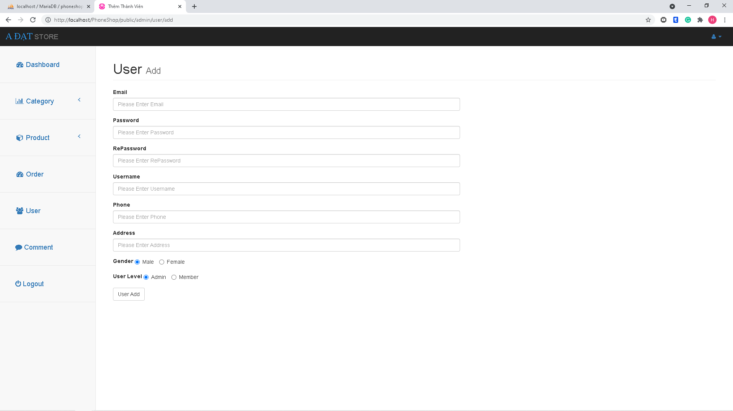
Quản lý tài khoản
Mô tả: Admin có thể thêm tài khoản

Slide 33
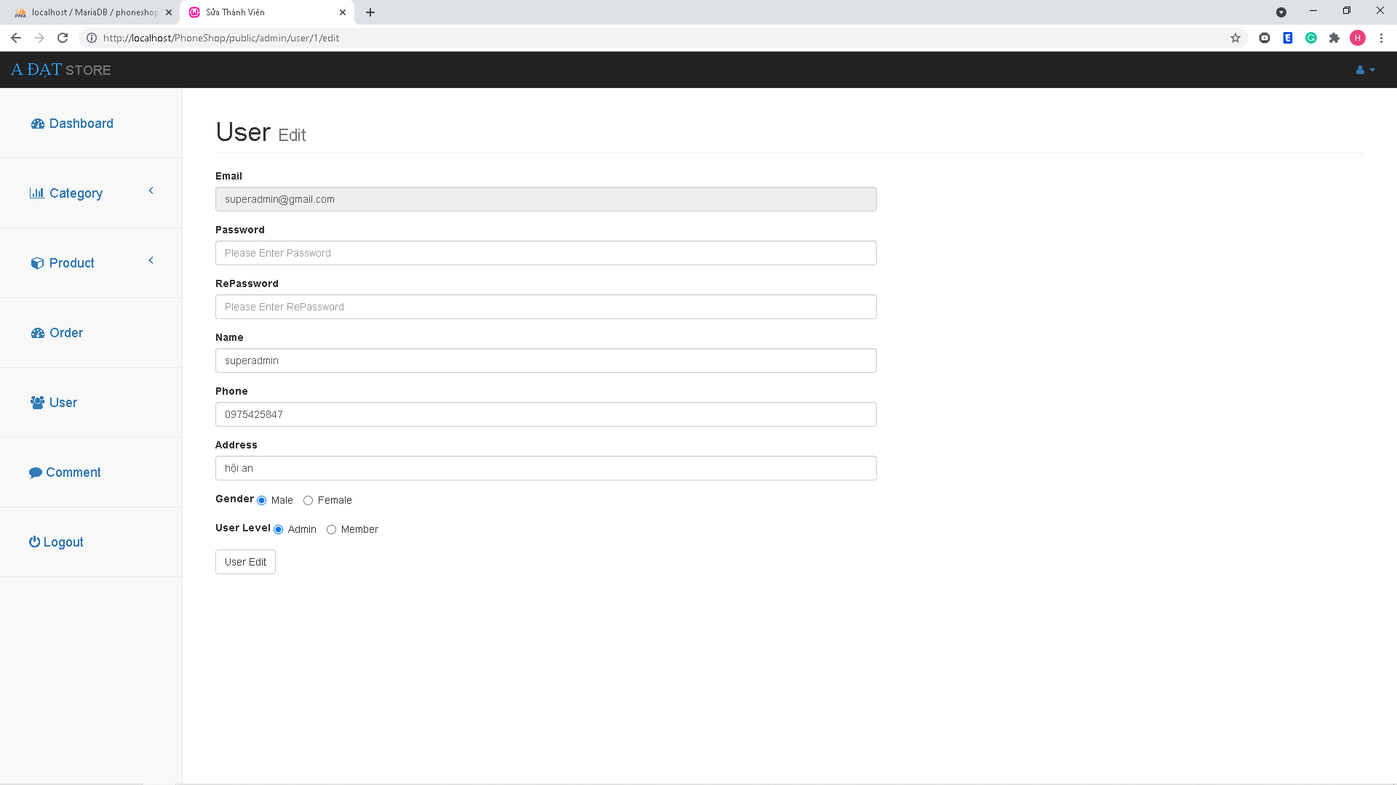
Quản lý tài khoản
Mô tả: Admin có thể sửa thông tin tài khoản

Slide 34
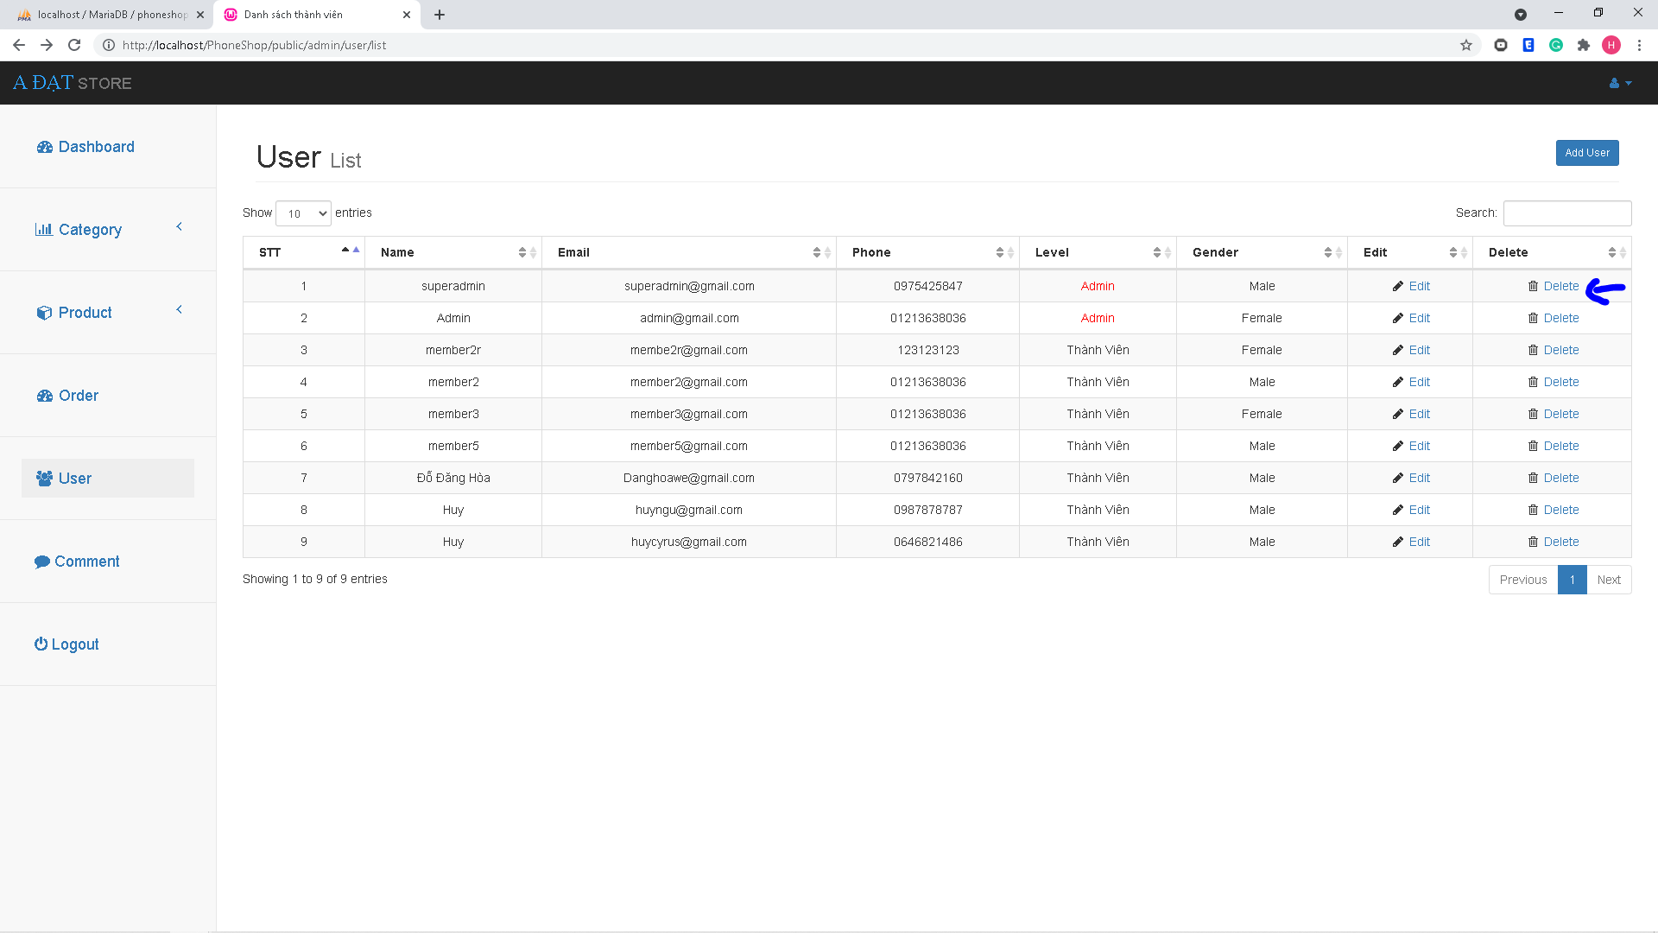
Quản lý tài khoản
Mô tả: Admin có thể xóa tài khoản

Slide 35
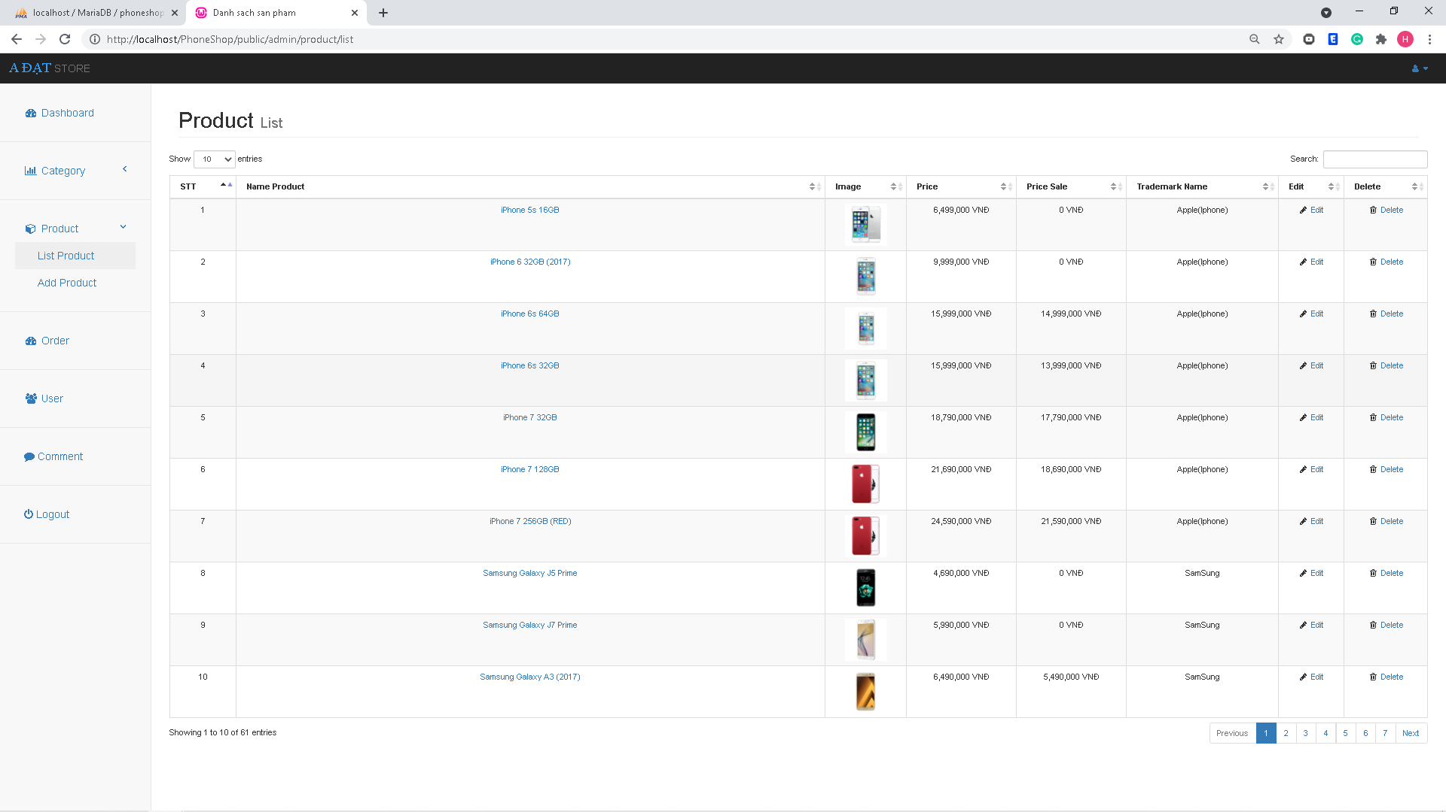
Quản lý sản phẩm
Mô tả: Admin có thể xem và quản lý danh sách sản phẩm gồm thêm, xóa, sửa.

Slide 36
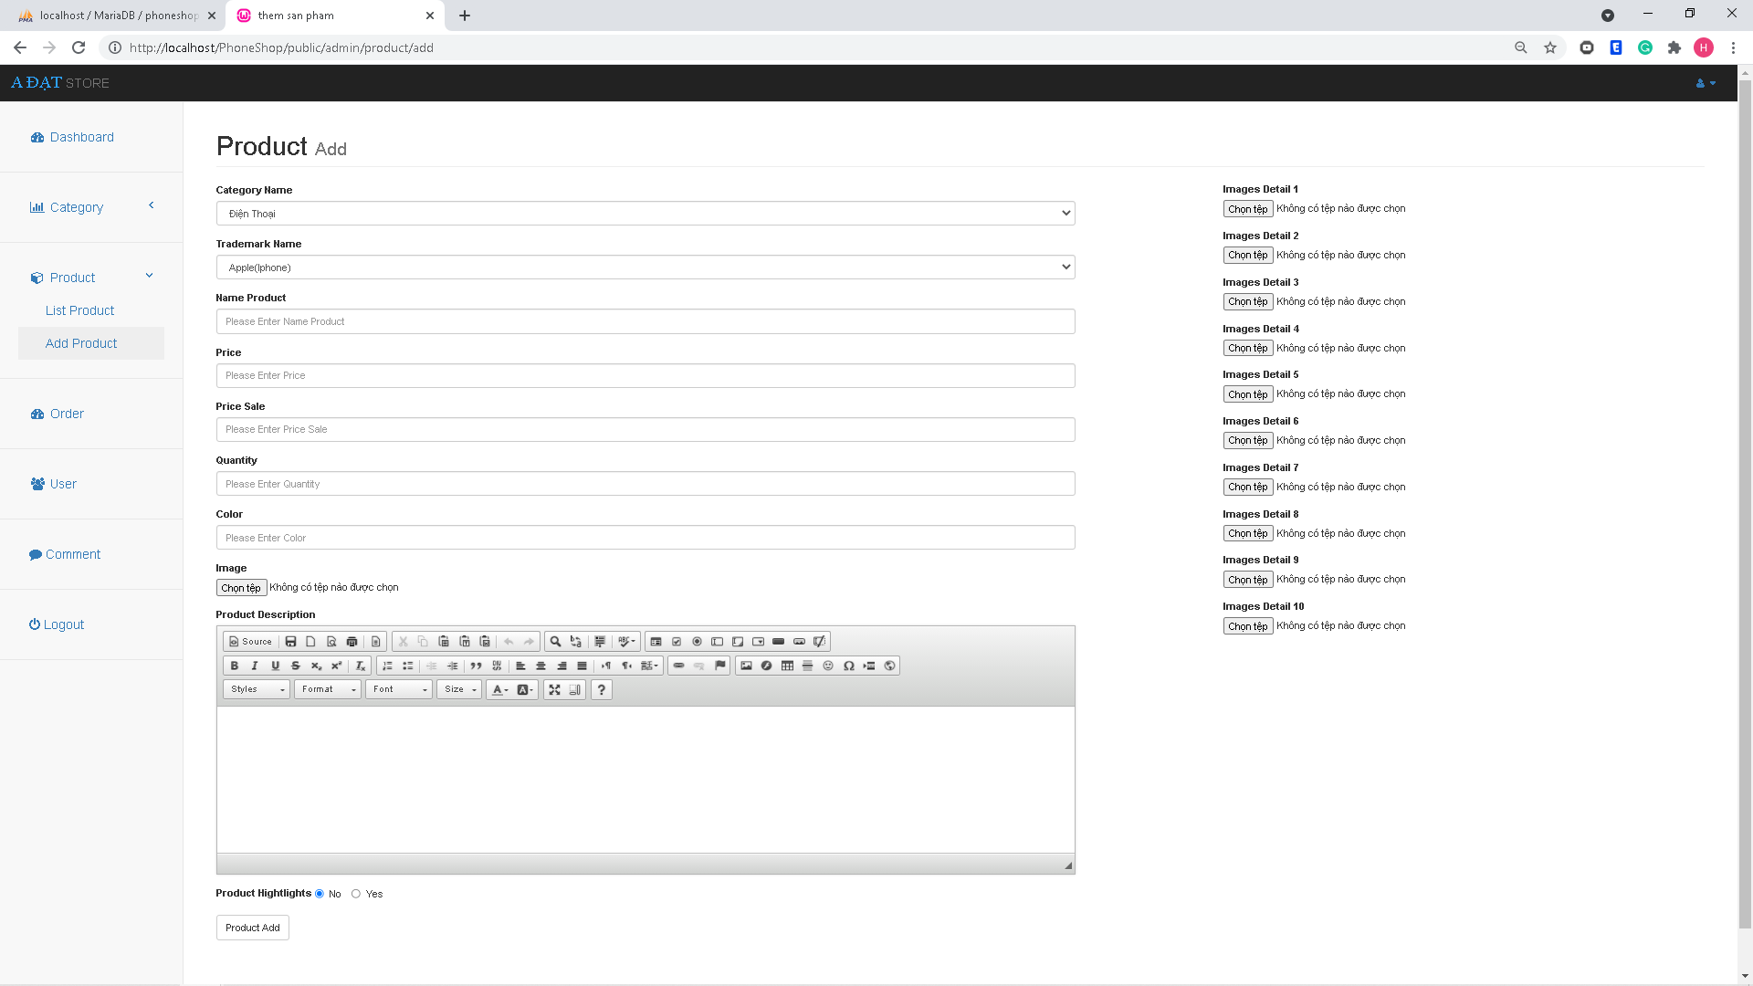
Quản lý sản phẩm
Mô tả: Admin có thể thêm sản phẩm.

Slide 37
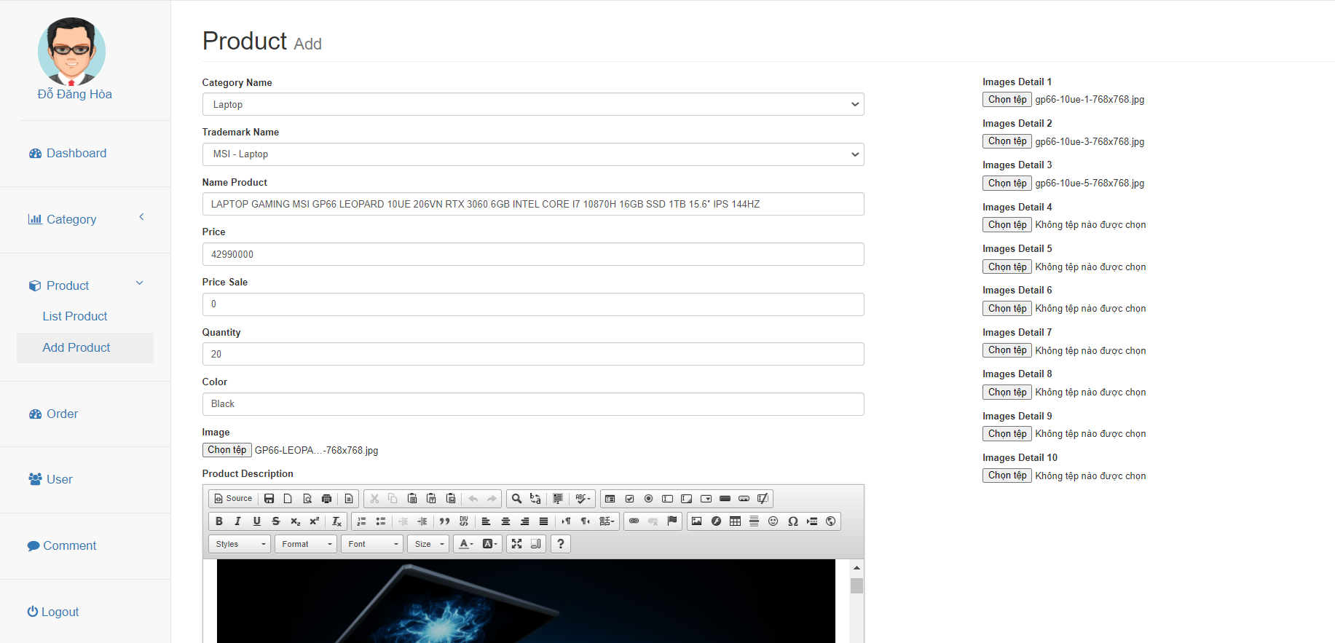
Quản lý sản phẩm
Mô tả: Admin có thể sửa sản phẩm.

Slide 38
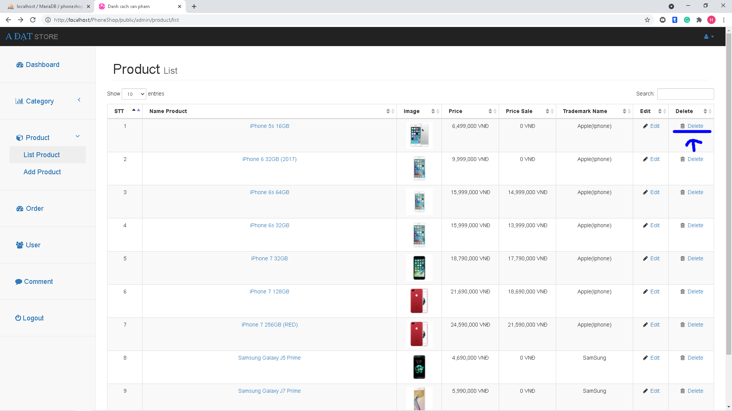
Quản lý sản phẩm
Mô tả: Admin có thể xóa sản phẩm.

Slide 39
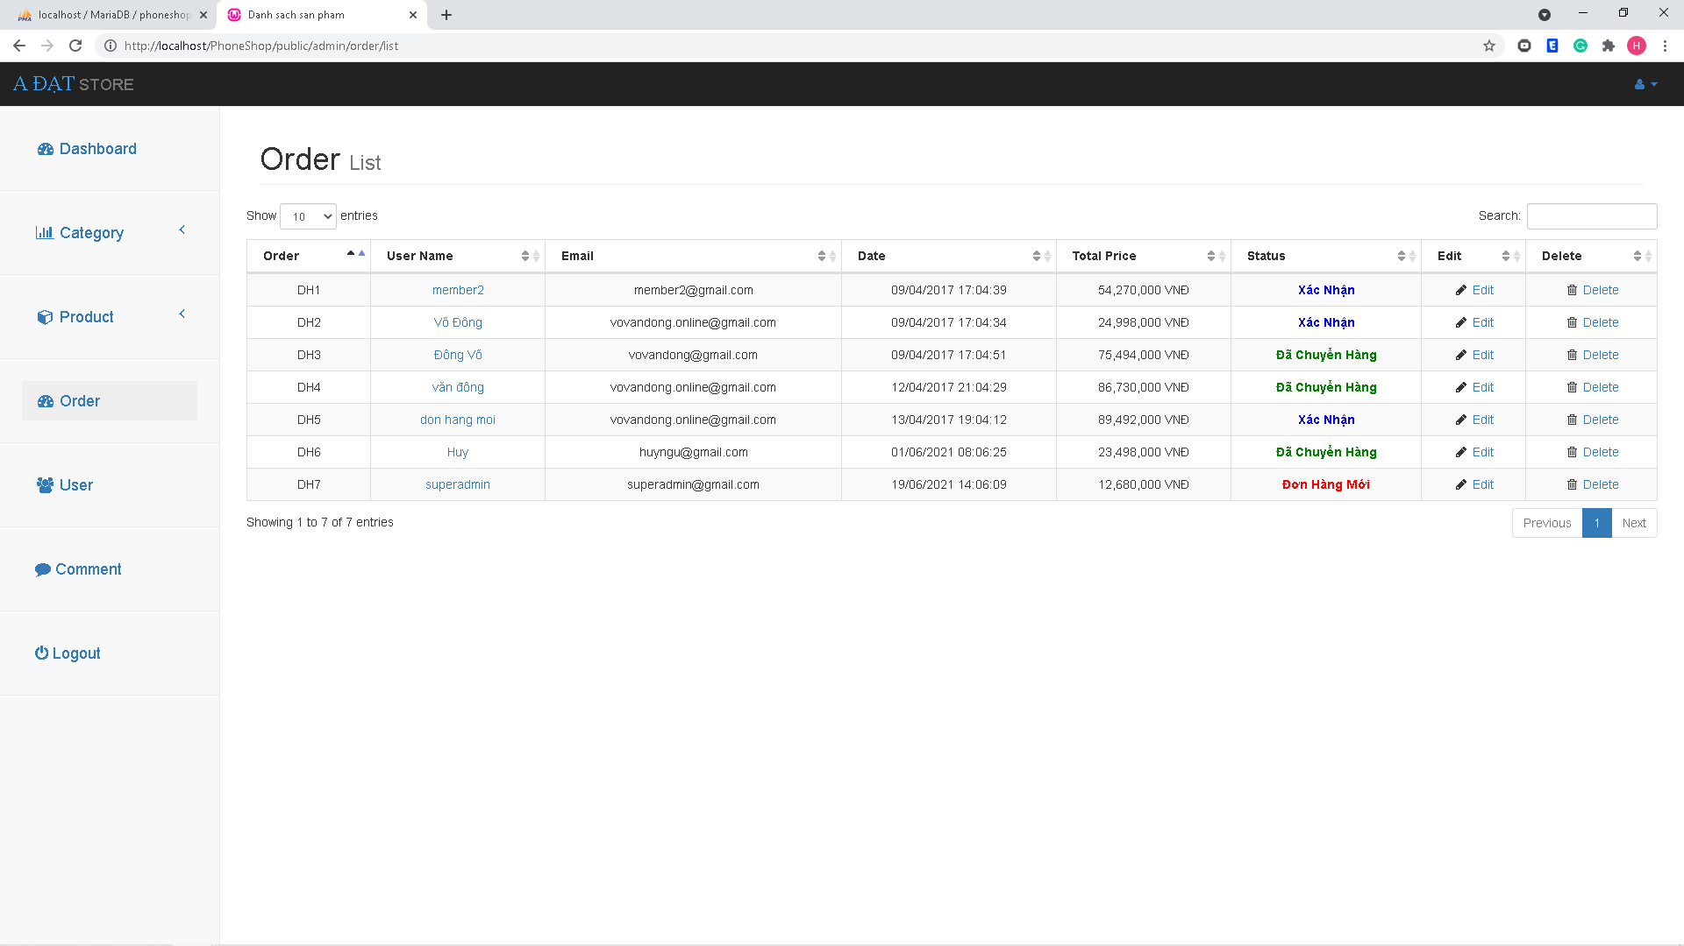
Quản lý đơn đặt hàng
Mô tả: Admin có thể xem và quản lí các đơn hàng của người mua bằng cách thay đổi trạng thái xác nhận, đã chuyển hàng, đơn hàng mới,...

Slide 40
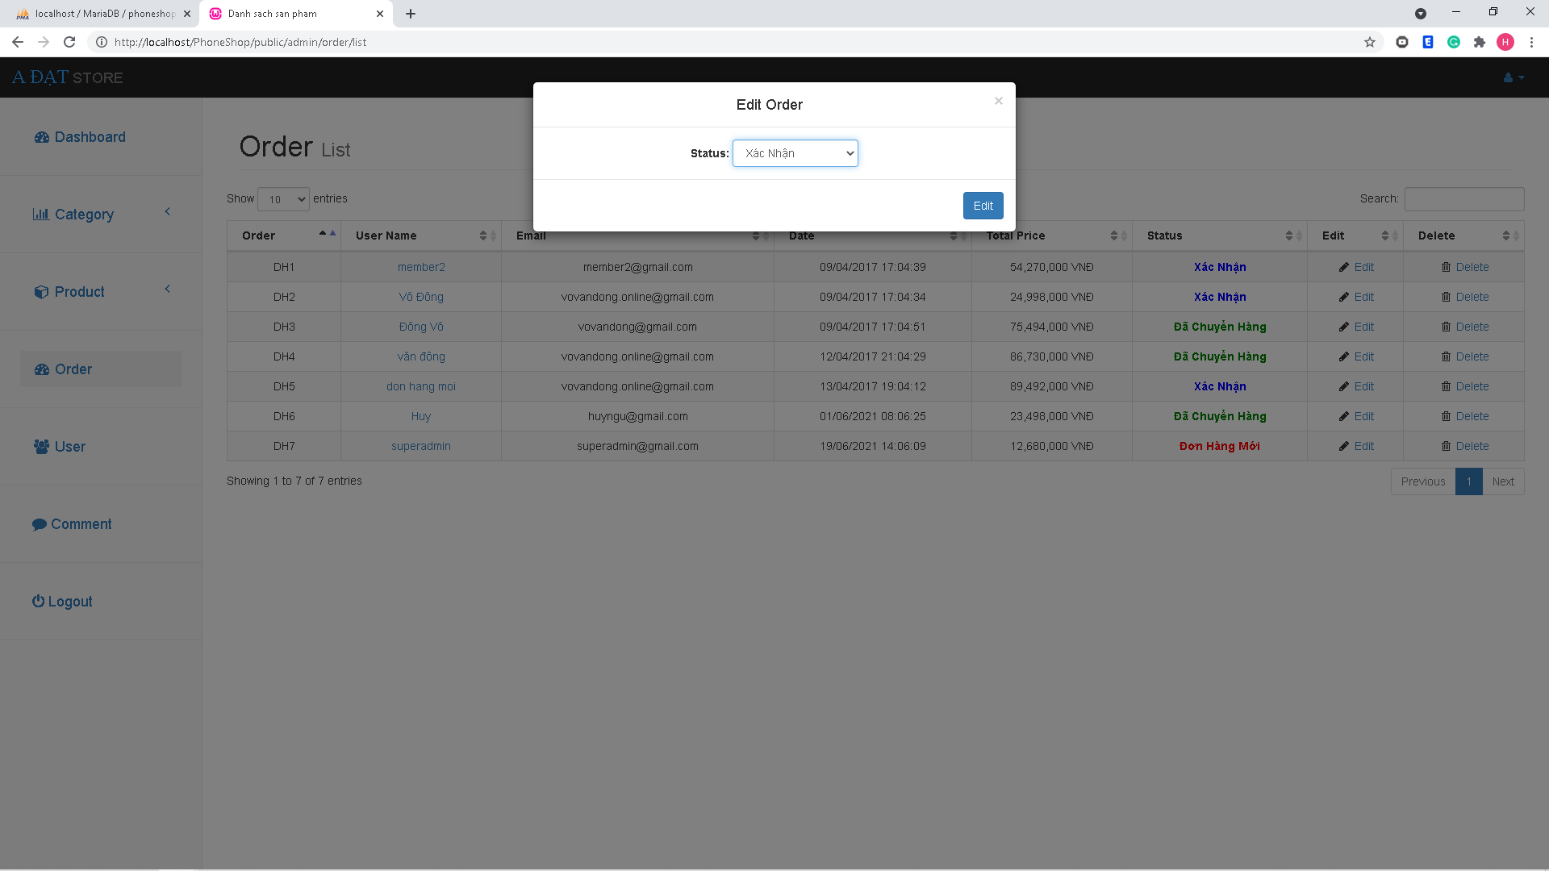
Quản lý đơn đặt hàng
Mô tả: Admin có thể sửa trạng thái đặt hàng. VD:xác nhận, đã chuyển hàng, đơn hàng mới,...

Slide 41
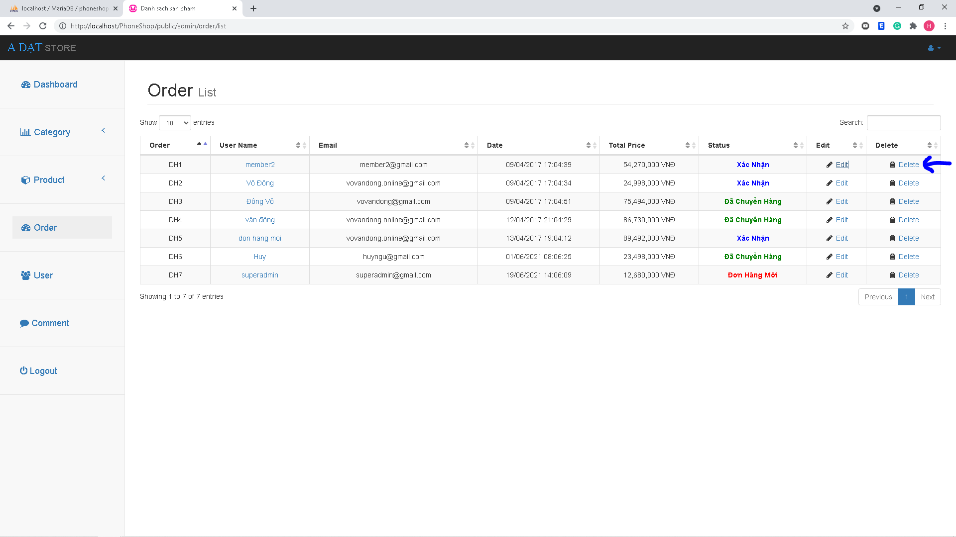
Quản lý đơn đặt hàng
Mô tả: Admin có thể xóa đơn đặt hàng

Slide 42
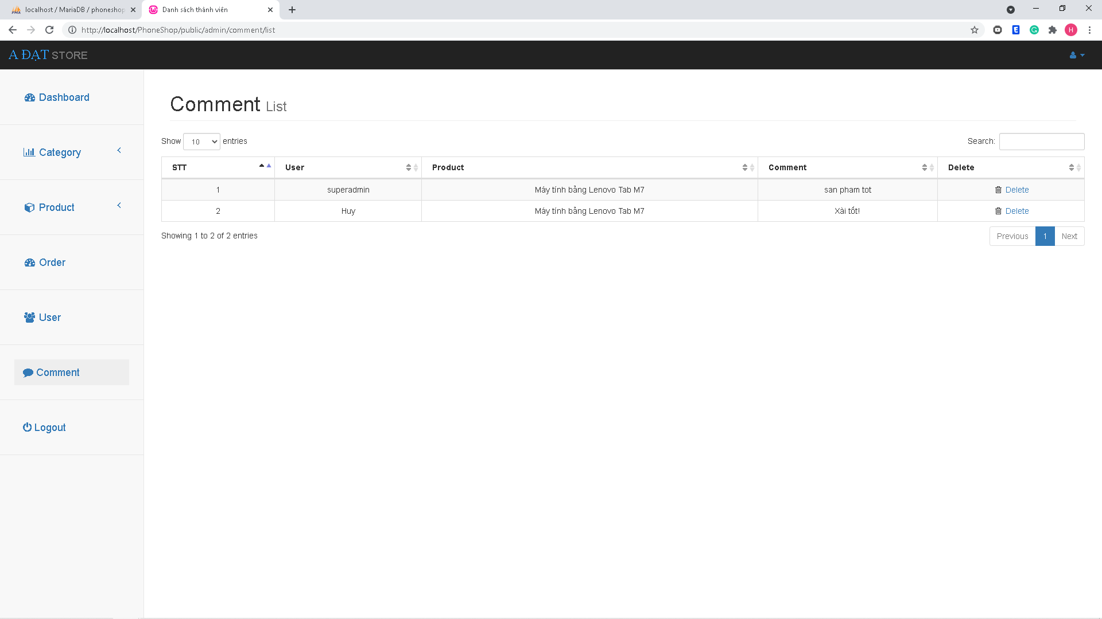
Quản lý đánh giá
Mô tả: Admin có thể xem và quản lý các đánh giá sản phẩm của người dùng

Slide 43
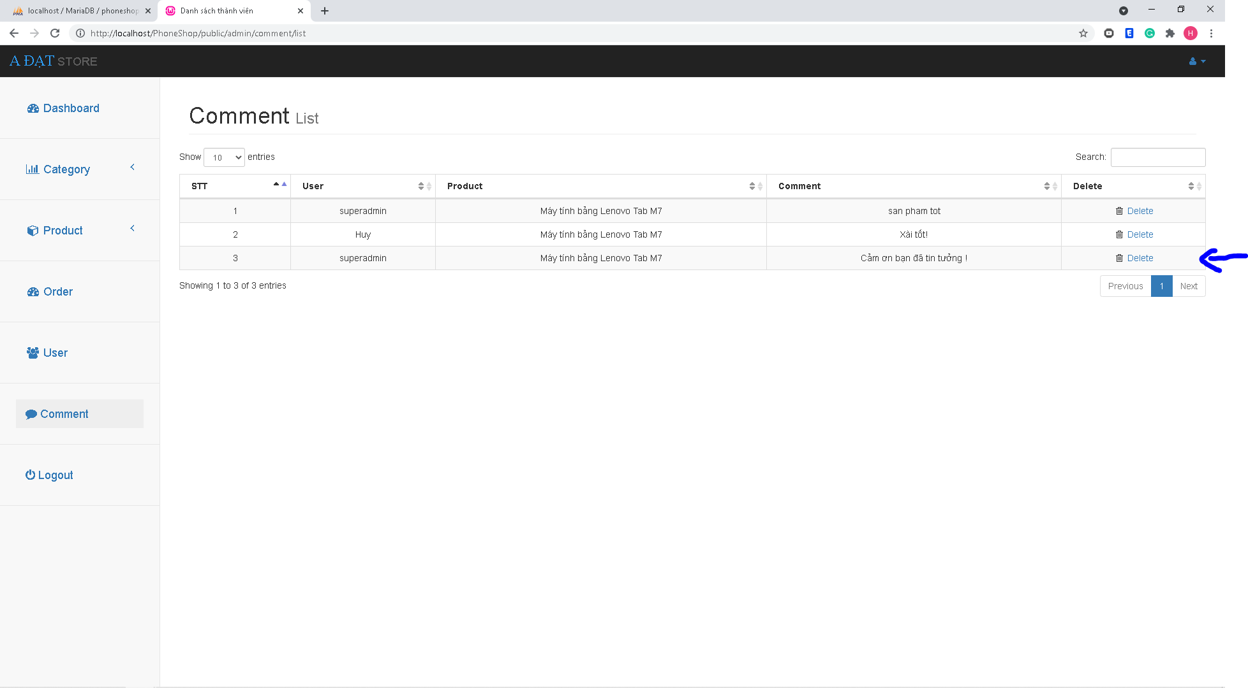
Quản lý đánh giá
Mô tả: Admin có thể xóa các đánh giá sản phẩm của người dùng

Slide 44
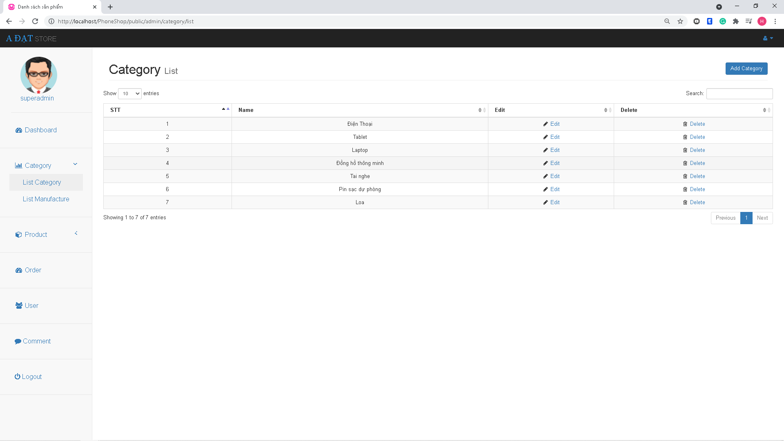
Quản lý loại sản phẩm
Mô tả: Admin có thể xem và quản lý danh sách loại sản phẩm gồm thêm, xóa ,sửa các loại sản phẩm đa dạng.

Slide 45
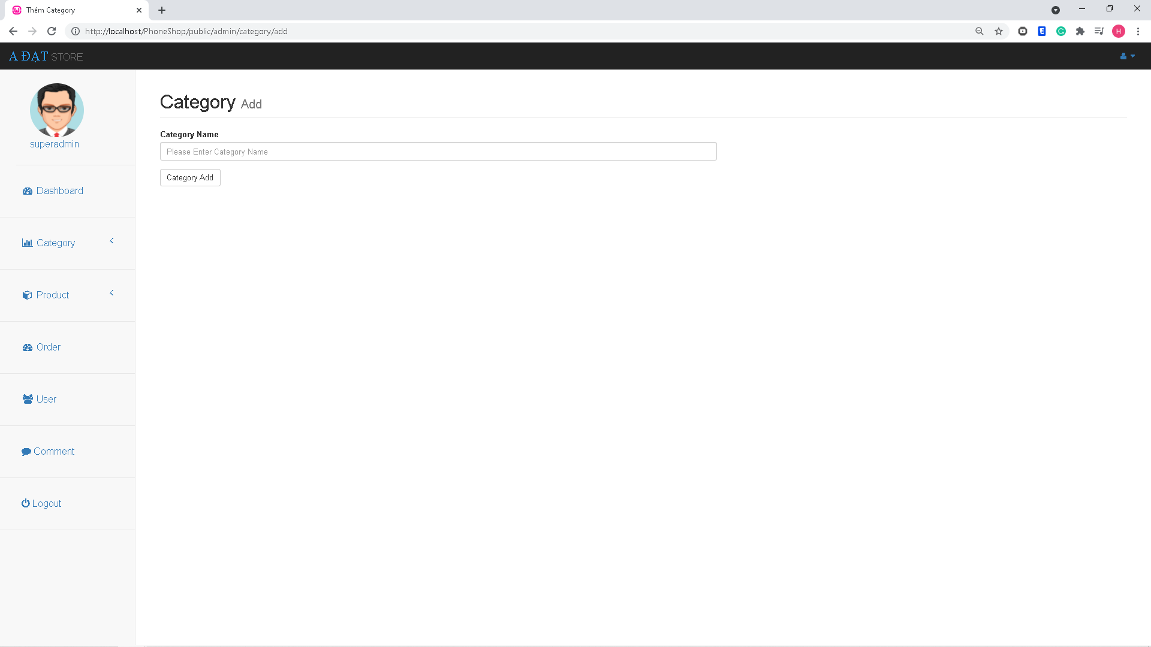
Quản lý loại sản phẩm
Mô tả: Admin có thể them các loại sản phẩm.

Slide 46

Quản lý loại sản phẩm
Mô tả: Admin có thể sửa các loại sản phẩm.

Slide 47
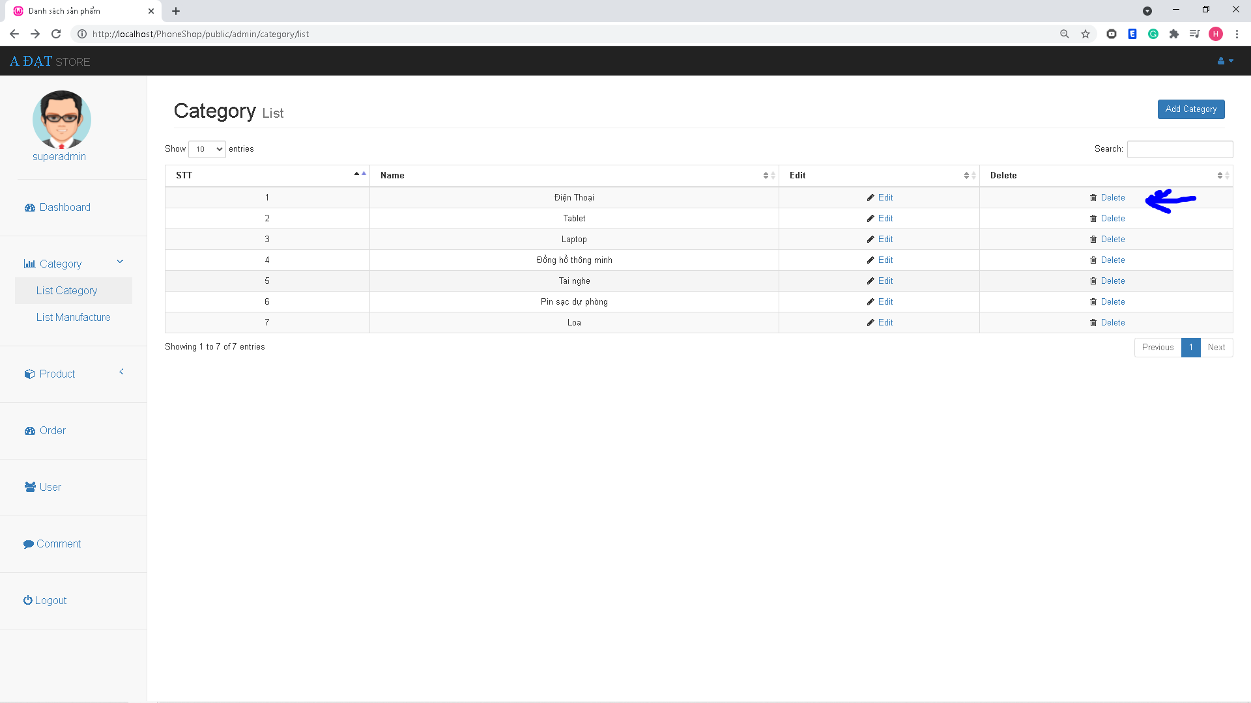
Quản lý loại sản phẩm
Mô tả: Admin có thể xóa các loại sản phẩm.

Slide 48
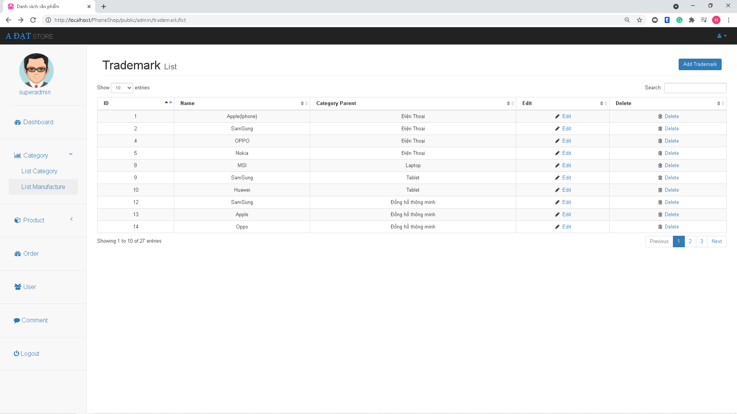
Quản lý hãng sản phẩm
Mô tả: Admin có thể xem và quản lý danh sách hãng sản phẩm gồm thêm, xóa , sửa các hãng của sản phẩm.

Slide 49
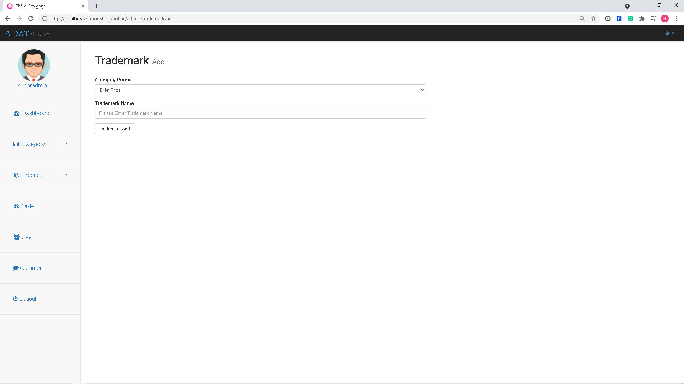
Quản lý hãng sản phẩm
Mô tả: Admin có thể them các hãng cho sản phẩm.

Slide 50

Quản lý hãng sản phẩm
Mô tả: Admin có thể sửa các hãng cho sản phẩm.

Slide 51
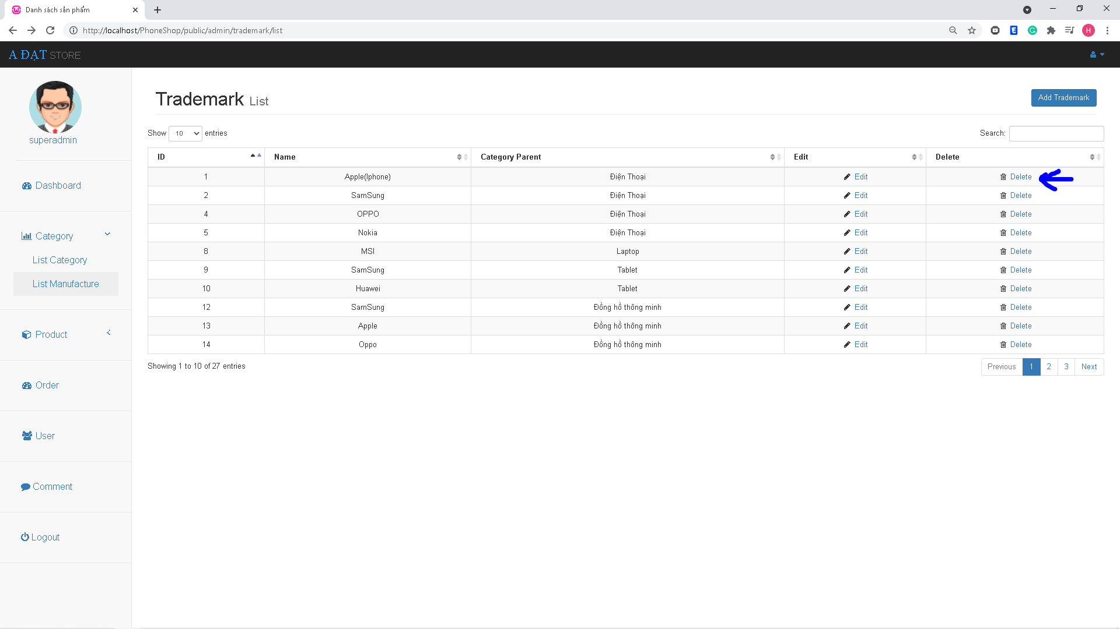
Quản lý hãng sản phẩm
Mô tả: Admin có thể xóa các hãng của sản phẩm.

Slide 52
Kết luận
Kết quả đạt được
Xây dựng được các chức năng cơ bản của 1 website giới thiệu và bán điện thoại và những sản phẩm công nghệ khác , ...
Xây dựng được chức năng quản lý thông tin cho quản trị viên :quản lý người dùng, quản lý sản phẩm, quản lý báo cáo, …
Xây dựng được chức năng cần thiết cho người dùng : tạo tài khoản, quản lý thông tin cá nhân, giỏ hàng, đặt hàng, …
Chức năng tìm kiếm sản phẩm : có thể tìm kiếm bằng tiếng việt có dấu .

Slide 53
Kết luận
1.1. Ưu điểm
Hoàn thành đúng tiến độ được giao
Cố gắng bám sát các tiêu chí đề ra
Giao diện website thân thân với người dùng
1.2.Nhược điểm
Website chỉ mới giải quyết được những vấn đề cơ bản .
Chưa giải quyết được nhiều vấn đề khó : như quản lý đơn hàng của người dùng, xác thực người dùng, trả lời comment của người dùng,...

Slide 54
Kết luận
1.3. Thu hoạch chung
Hiểu thêm được về việc xây dựng website giới thiệu và bán sản phẩm .
Qua đợt làm đồ án lần này em đã phần nào hiểu được những khái niệm và những công việc cơ bản nhất để xây dựng website nói chung và website thương mại điện tử nói riêng. Đồng thời đã tìm hiểu thêm được các công cụ thiết kế trang web, tìm hiểu về ngôn ngữ PHP, MYSQL ,Laravel và một số phần mềm hỗ trợ khác. Được làm quen với công việc thực tế ở công ty để sau này ra trường làm việc khỏi bỡ ngỡ .

Slide 55
Kết luận
1.4. Hướng phát triển tương lai
Xây dựng hệ thống giới thiệu và bán hàng trực tuyến thanh toán trực tuyến .
Từng bước hoàn thiện Website cho rõ ràng từng phần thân thiện, dễ dàng cho khách hàng vào xem và đặt mua . o
Hoàn thiện hệ thống quản trị, dễ dàng cho người quản trị hơn

Slide 56
Kết luận
1.5. Tài Liệu Tham Khảo
https://laravel.com/
https://adminlte.io/
https://www.youtube.com/watch?v=ise_SPslDH4
https://www.thegioididong.com/
https://www.youtube.com/watch?v=T4ehP45xi3M

